Slide 1

Hydra高速多端口共享缓存管理模块
队伍编号：CICC1651
队伍名称：HYDRA
队长：严大粟
队员：严大粟 鲁毅轩 李泊含

Slide 2
1. 概述 2. 基本参数 3. 项目基本框架 4. 项目亮点
5. 模块介绍 6. 接口与配置 7. 验证方法 8. 总结与展望
目录

Slide 3

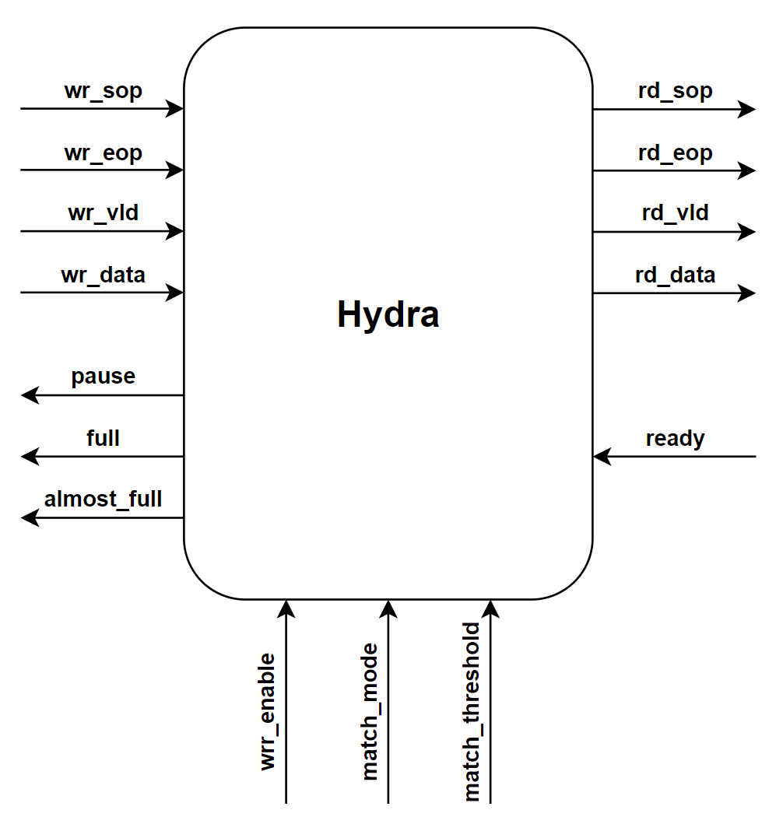

概述
基础功能
设计亮点
管理16个端口独立同时读写32块SRAM
每端口8个队列按优先级调度数据包
所有端口所有队列动态分配缓存
对SRAM存储的数据进行SEC数据校验
提供严格优先级、WRR两种调度模式
改进Crossbar架构交换机的诸多缺陷
引入跳转表的思想，大幅降低维护队列所需资源，解除队列 数据量限制
采用特殊的匹配机制，大幅降低读出冲突导致的延迟
添加暂停传输信号，支持断点续传
基于尾部预测的快速拼接，支持单数据包级别的边读边写
多种匹配模式支持，集合动静态分配功能于一体
高度保序，消除传统仲裁缺陷
采用位掩码实现极低复杂度WRR
并行优化的数据校验
……
1. 概述
2. 基本参数
3. 项目基本框架
4. 项目亮点

Slide 4
基本参数
时钟频率：25MHz~250MHz
端口数量：16
SRAM数量：32
单块SRAM规格：双口 256Kbits (16×16384)
读写带宽（250MHz）：
写入带宽：3.725Gbps/端口
读出带宽：3.725Gbps/端口
总计：59.6Gbps
读写延迟：
按数据包头：8~24周期+匹配阈值（可配置）
按数据包尾：0周期（可立即读出）
突发传输支持：pause信号时未拉高，端口任意时刻均支持突发传输。在保持一直读出数据包的情况下，支持长期突发传输。压力测试已通过>200us的突发传输。
主要存储资源占用情况：
跳转表：1Mbits
空闲队列：704Kbits
ECC校验信息：512Kbits
写入前端缓冲区：16Kbits
功率：2.354W
1. 概述
2. 基本参数
3. 项目基本框架
4. 项目亮点

Slide 5
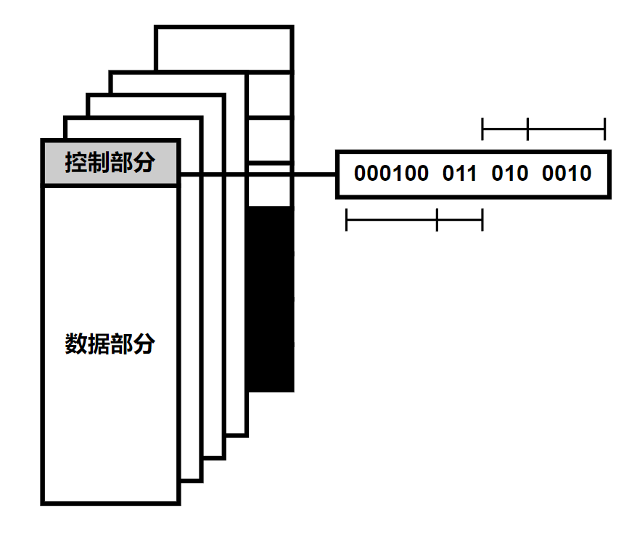
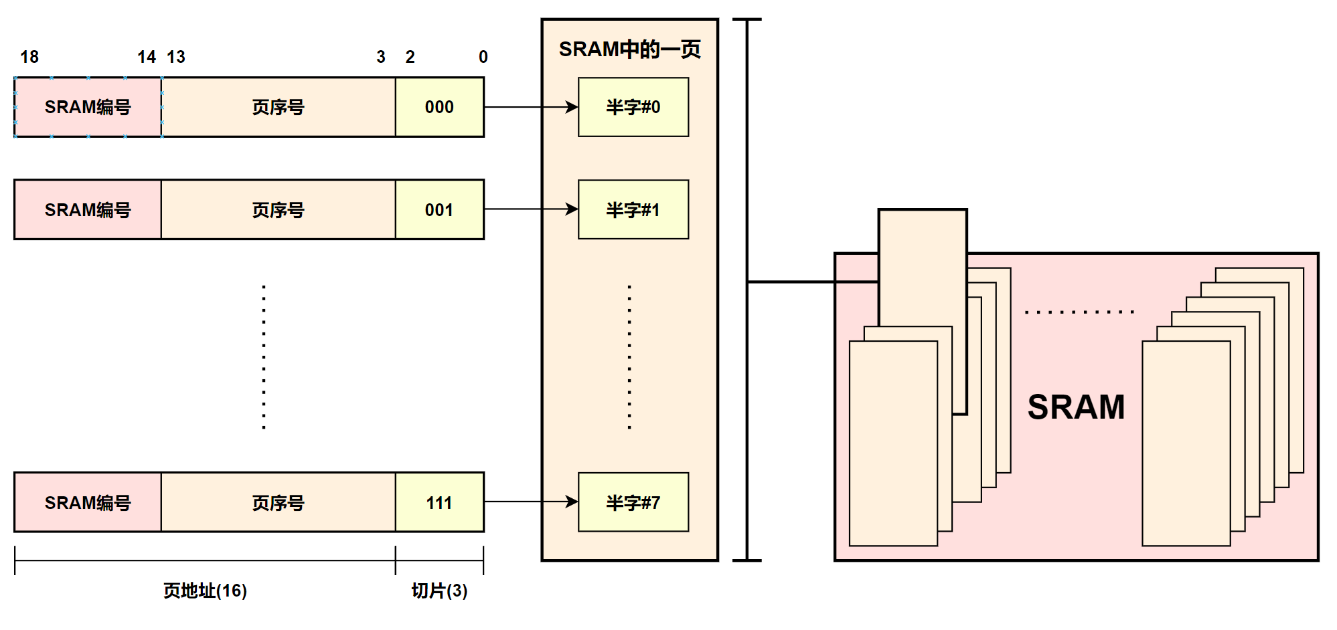
动态缓存管理 SRAM颗粒划分
页地址与半字对齐
降低校验存储需求
数据包控制部分与半字对齐
1. 概述
2. 基本参数
3. 项目基本框架
4. 项目亮点

Slide 6
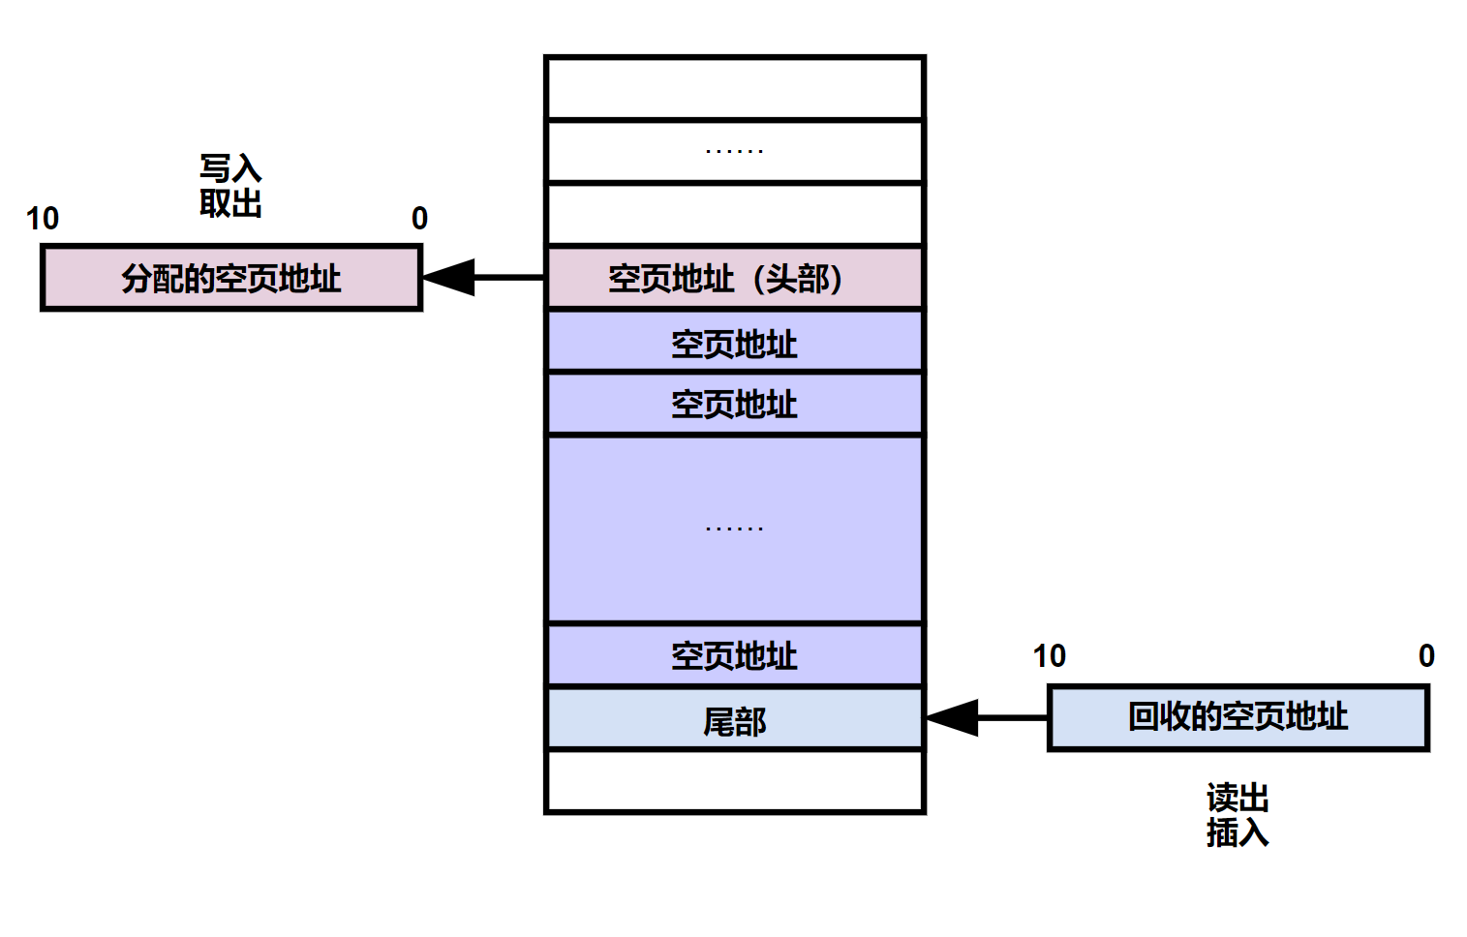
动态缓存管理 内存回收
空闲队列
时间复杂度为O(1)
完全动态的空间分配
1. 概述
空闲队列
2. 基本参数
3. 项目基本框架
4. 项目亮点

Slide 7
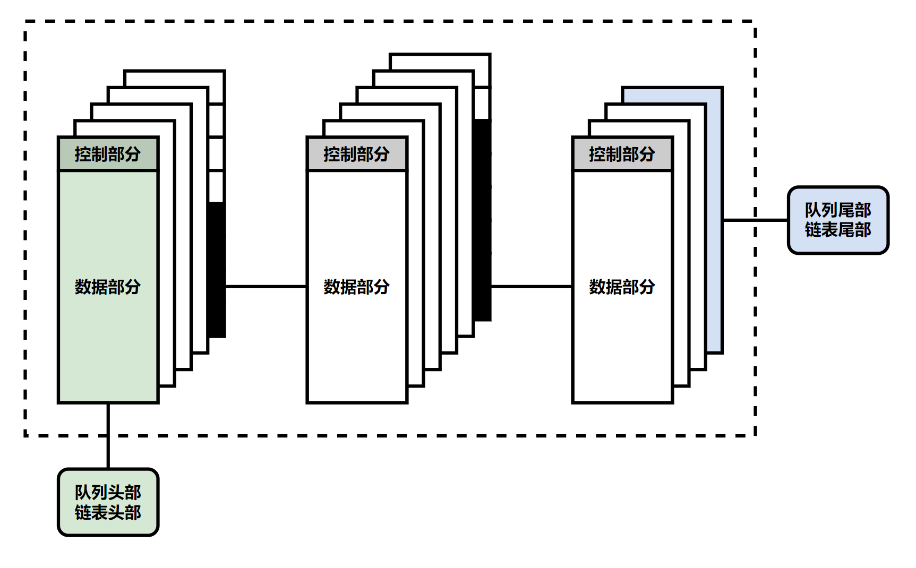
数据包管理 链表维护队列
单向链表
结构简单，可用FIFO模拟
1. 概述
2. 基本参数
3. 项目基本框架
4. 项目亮点

Slide 8
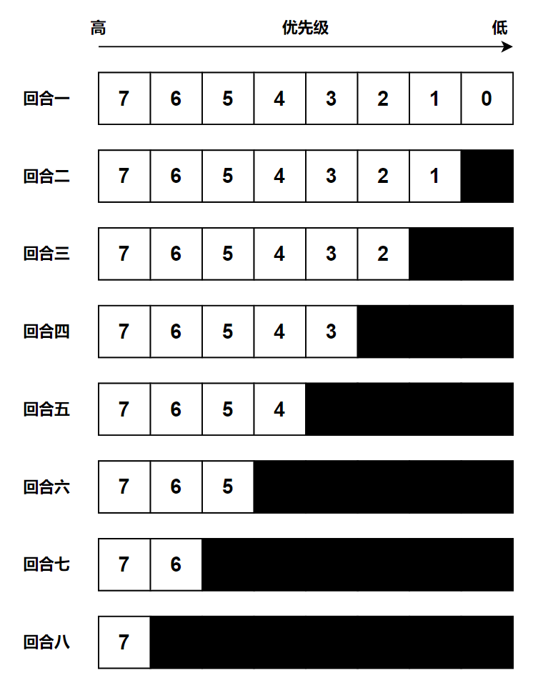
数据包管理 调度方式
严格优先级调度
WRR调度
解决低优先级被高优先级长期阻塞的问题
1. 概述
2. 基本参数
3. 项目基本框架
4. 项目亮点

Slide 9
数据校验
(136,128) 汉明校验
1. 概述
2. 基本参数
3. 项目基本框架
4. 项目亮点

Slide 10
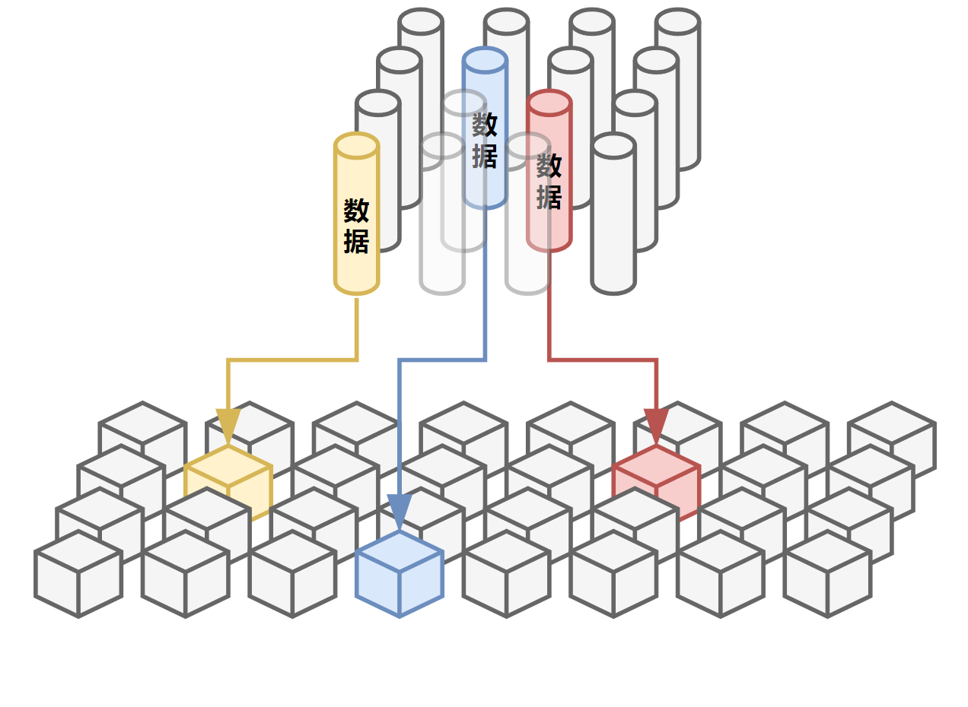
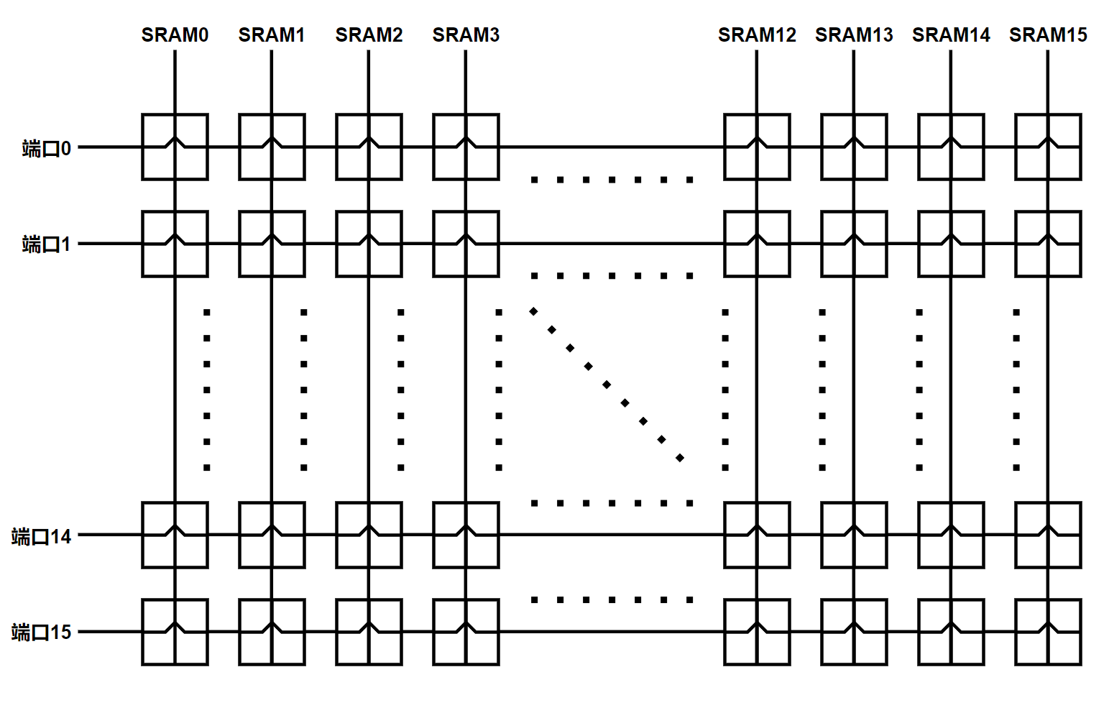
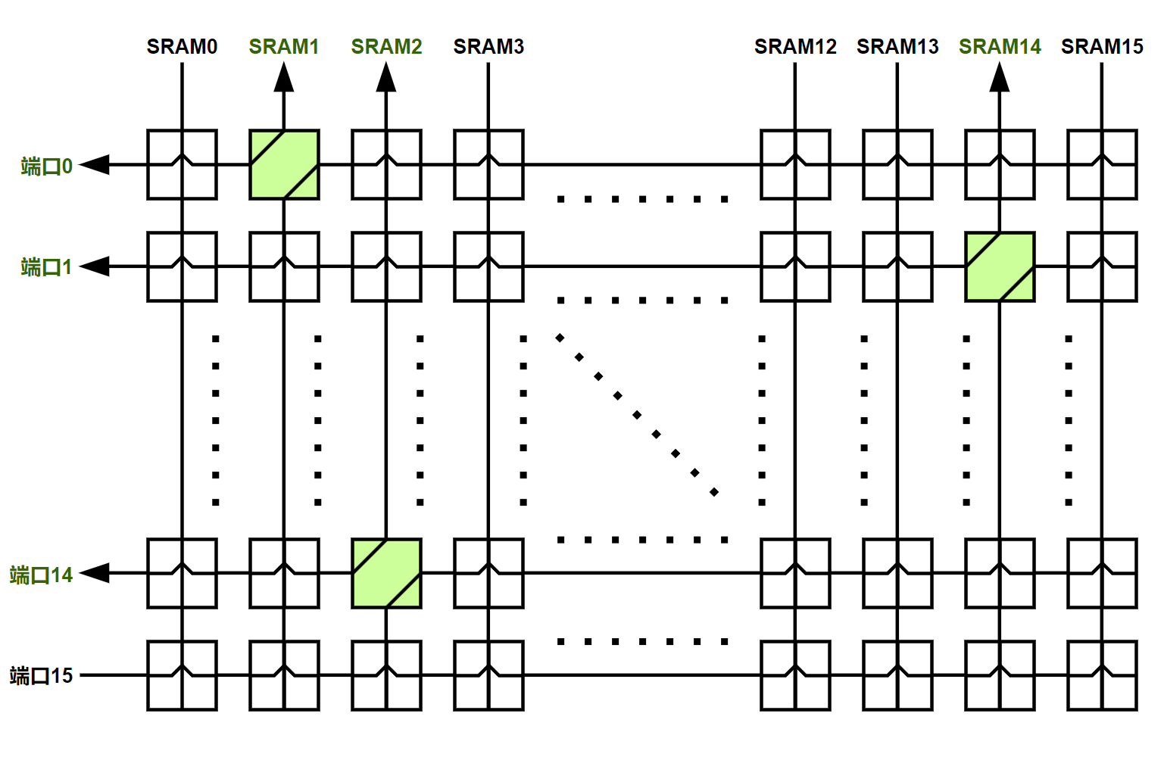
结合Crossbar架构与总线架构
采用Crossbar架构实现端口与SRAM之间的数据传输 对Crossbar结构进行改进，结合总线结构的优点
端口与SRAM之间可以独立点对点传输数据而不相互阻塞
避免Crossbar和总线结构都具有的写入仲裁缺陷
点对点传输的建立也能具有较为复杂的策略
1. 概述
2. 基本参数
3. 项目基本框架
4. 项目亮点

Slide 11
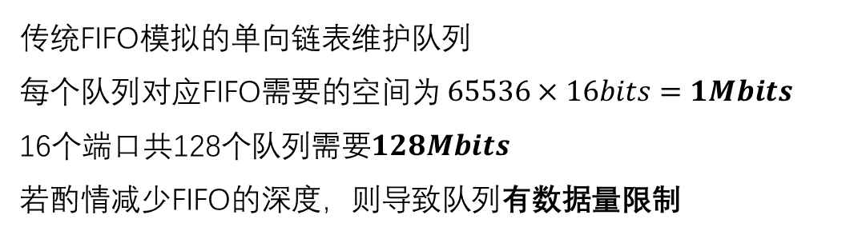
跳转表代替链表维护优先级队列
传统FIFO模拟的单向链表维护队列
每个队列对应FIFO需要的空间为 $65536×16bits=1Mbits$
16个端口共128个队列需要$128Mbits$
若酌情减少FIFO的深度，则导致队列有数据量限制
1. 概述
2. 基本参数
3. 项目基本框架
4. 项目亮点

Slide 12
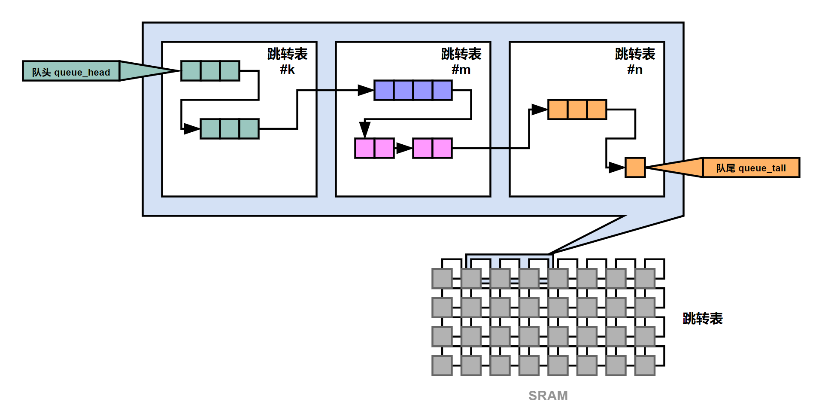
跳转表代替链表维护优先级队列
跳转表
将所有优先级队列存储在一起
表中每个结点都是指向了另一个结点的指针
以SRAM为单位划分跳转表
1. 概述
2. 基本参数
3. 项目基本框架
4. 项目亮点

Slide 13
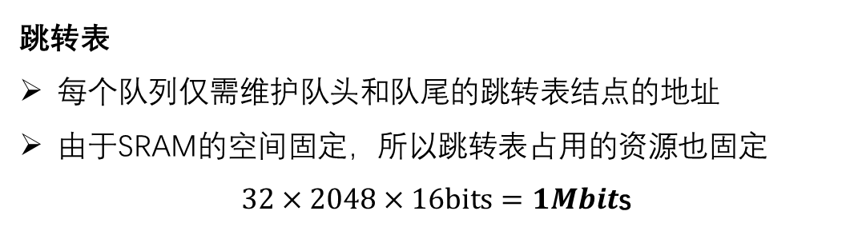
跳转表代替链表维护优先级队列
跳转表
每个队列仅需维护队头和队尾的跳转表结点的地址
由于SRAM的空间固定，所以跳转表占用的资源也固定
$32×2048×16bits=1Mbit$s
1. 概述
2. 基本参数
3. 项目基本框架
4. 项目亮点

Slide 14
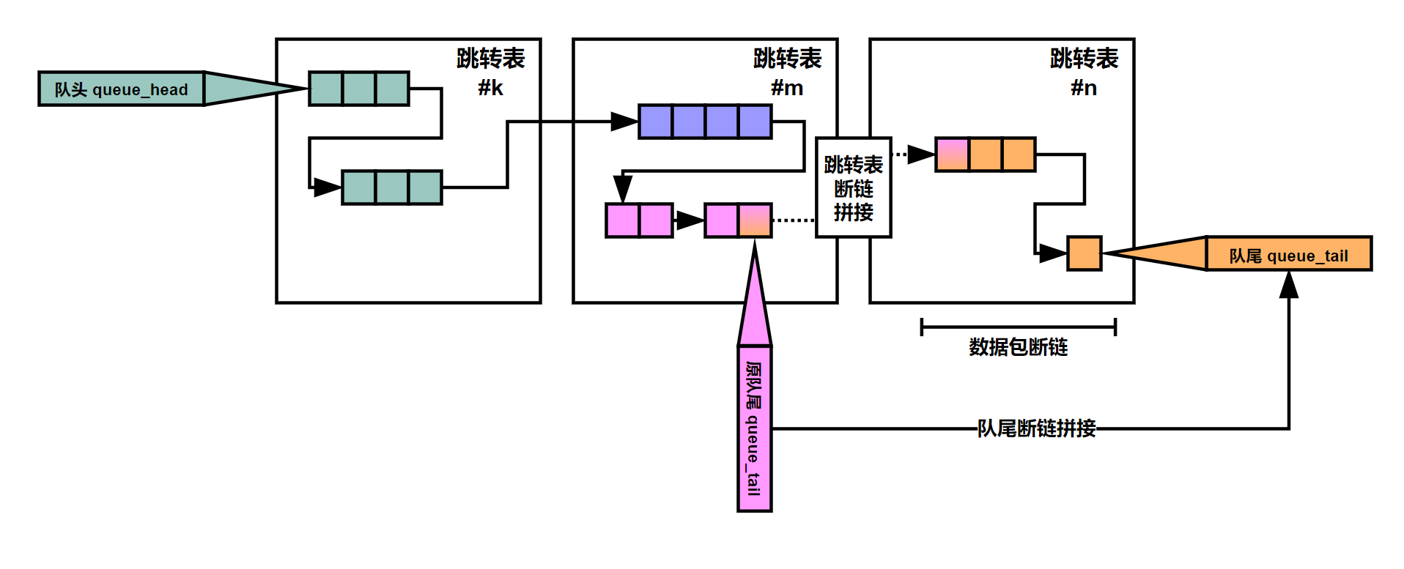
跳转表代替链表维护优先级队列
跳转表机制下的数据包出入队过程
写入：队尾更新为新数据包末页地址，跳转表拼接断链
读出：队头更新为被读出数据包的末页跳转表结点内容
1. 概述
2. 基本参数
3. 项目基本框架
4. 项目亮点

Slide 15
为数据包匹配较优SRAM，缓解读出冲突
读出冲突
表现：多个端口想从同一SRAM读出数据
后果：读取请求被逐个处理，后处理的端口的读出延迟极高（数百甚至数千）
根本原因：同一个SRAM中被写入大量目的端口不同的数据包
1. 概述
2. 基本参数
如何缓解？
尝试降低SRAM中目的端口不同数据包的数量
将去向同端口的数据包汇集在一个SRAM中
3. 项目基本框架
4. 项目亮点

Slide 16
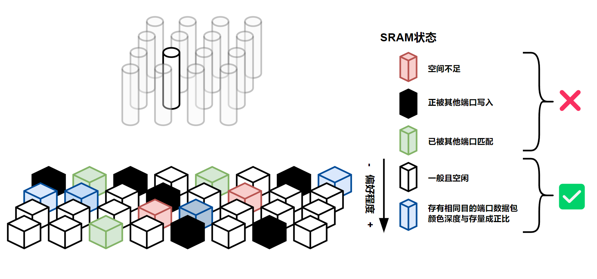
为数据包匹配较优SRAM，缓解读出冲突
衡量SRAM是否适合新写入的数据包的标准
红、黑、绿色SRAM不满足硬性要求
白、蓝色SRAM满足硬性要求，但偏好程度 深蓝>浅蓝>白
1. 概述
2. 基本参数
3. 项目基本框架
4. 项目亮点

Slide 17
为数据包匹配较优SRAM，缓解读出冲突
匹配过程
每次匹配都将持续一段时间
每个周期端口检测一个SRAM，若比已有的结果更好，则更新结果
1. 概述
2. 基本参数
3. 项目基本框架
4. 项目亮点

Slide 18
为数据包匹配较优SRAM，缓解读出冲突
基于时间戳实现的错位轮询匹配
消除Crossbar架构的写入仲裁，每个端口总在匹配不同的SRAM
精巧设计偏移量为2，使得每次匹配所需的参数可以被提前选取、
简化匹配周期的组合逻辑
1. 概述
2. 基本参数
3. 项目基本框架
4. 项目亮点

Slide 19
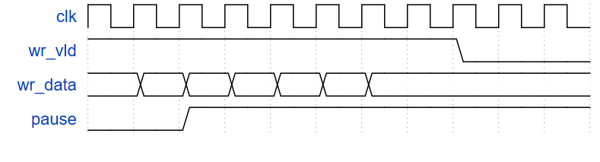
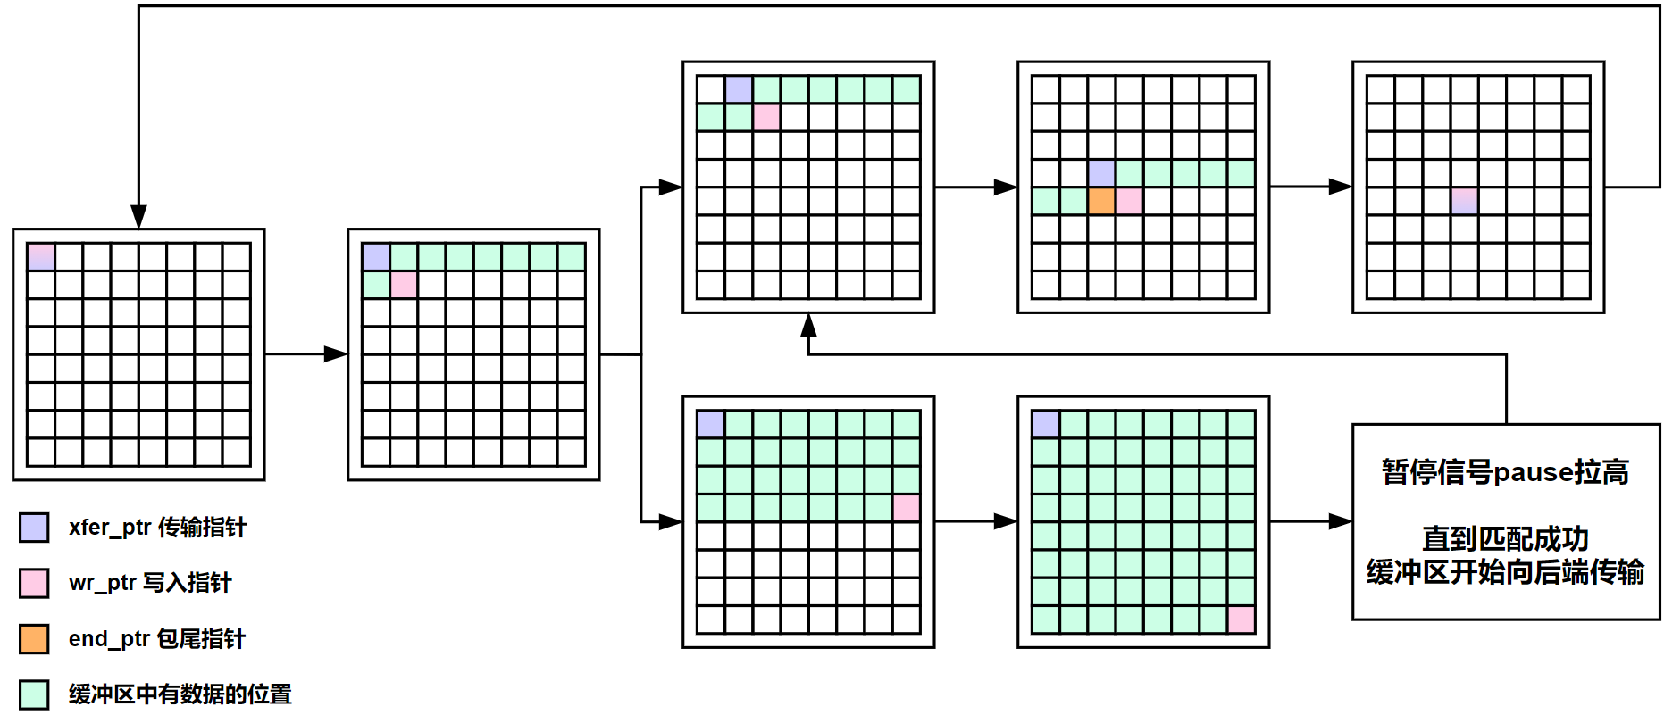
设置写入前端缓冲结构，支持断点续传
“写入前端”缓冲区——数据包暂时的停靠处
三指针维护的FIFO，支持边传输边缓存，避免数据堆积
暂停信号pause
找不到可用的SRAM的标志
提前拉高，便于外部设备检测
支持断点续传，无需冲刷/收回数据
1. 概述
2. 基本参数
3. 项目基本框架
4. 项目亮点

Slide 20
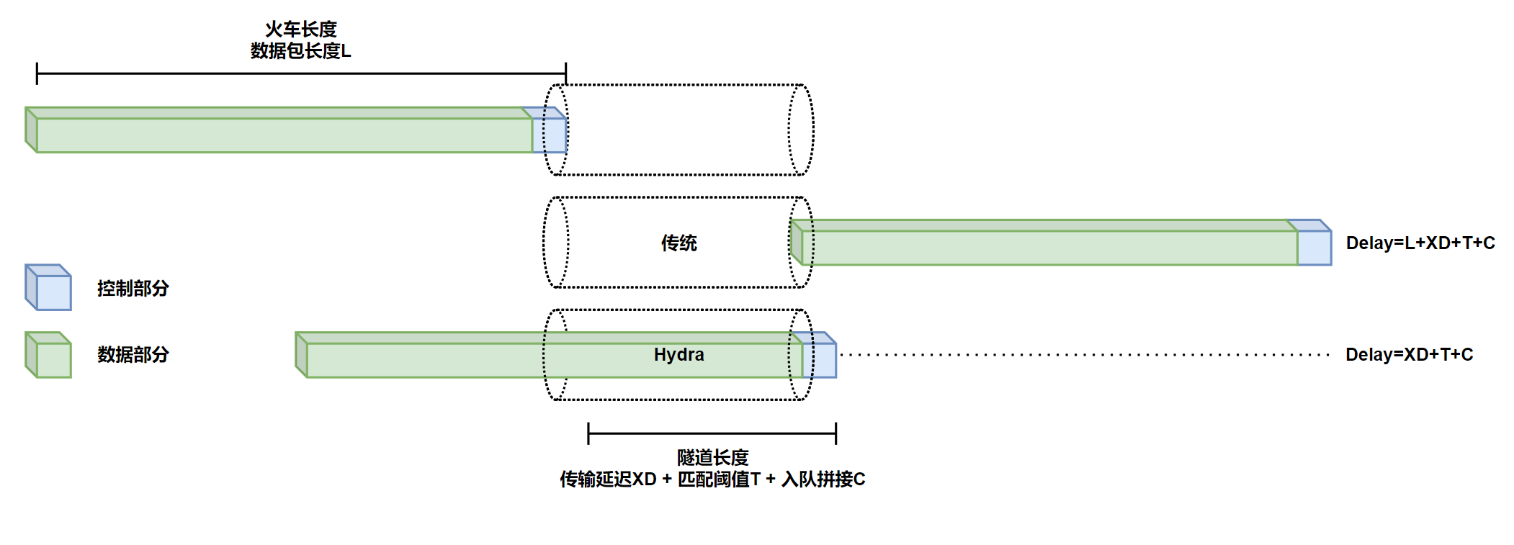
基于尾部预测的快速拼接机制，支持单包边读边写
传统方案的读写延迟
总延时Delay=传输延迟XD+匹配阈值T+数据包长度L+入队拼接C
基于Hydra设计的快速拼接机制的读写延迟
总延时Delay=传输延迟XD+匹配阈值T+入队拼接C
将读写延迟降低至少60%，最高可达98%，平均80%
1. 概述
2. 基本参数
3. 项目基本框架
4. 项目亮点

Slide 21
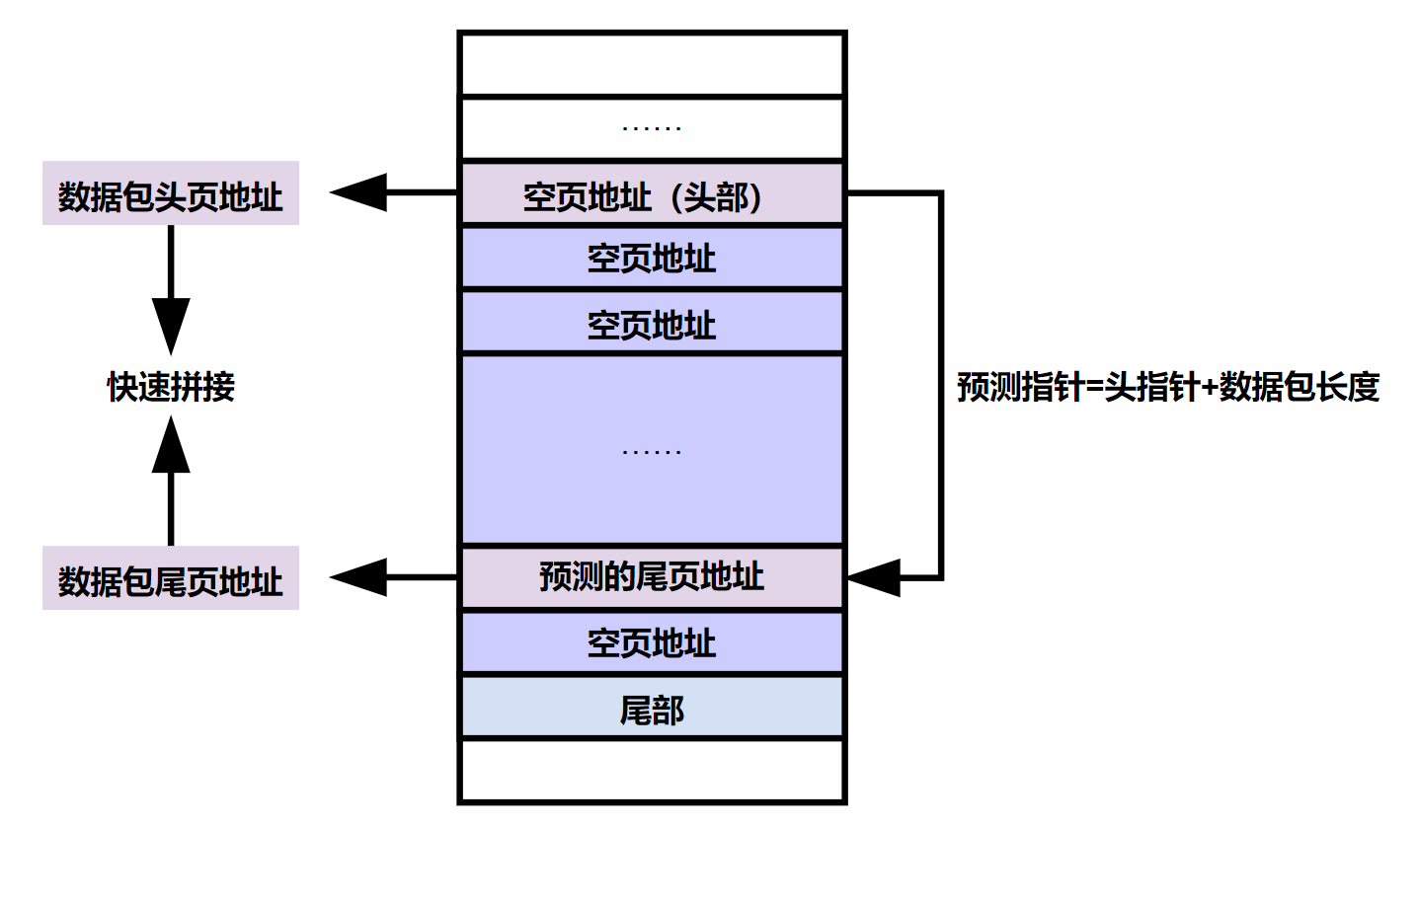
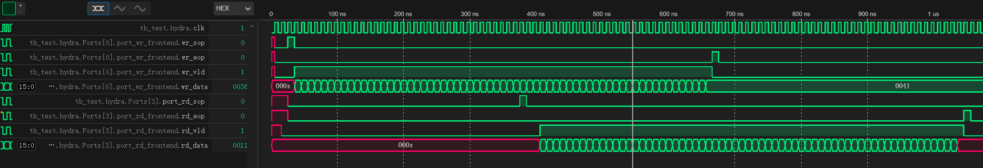
基于尾部预测的快速拼接机制，支持单包边读边写
尾部预测实现的快速拼接
写入SRAM时二次解析控制部分
将头页指针与长度相加得到预测指针
抵消了匹配过程引入的开销
使数据包的读写灵活性大幅提升
1. 概述
2. 基本参数
3. 项目基本框架
4. 项目亮点

Slide 22
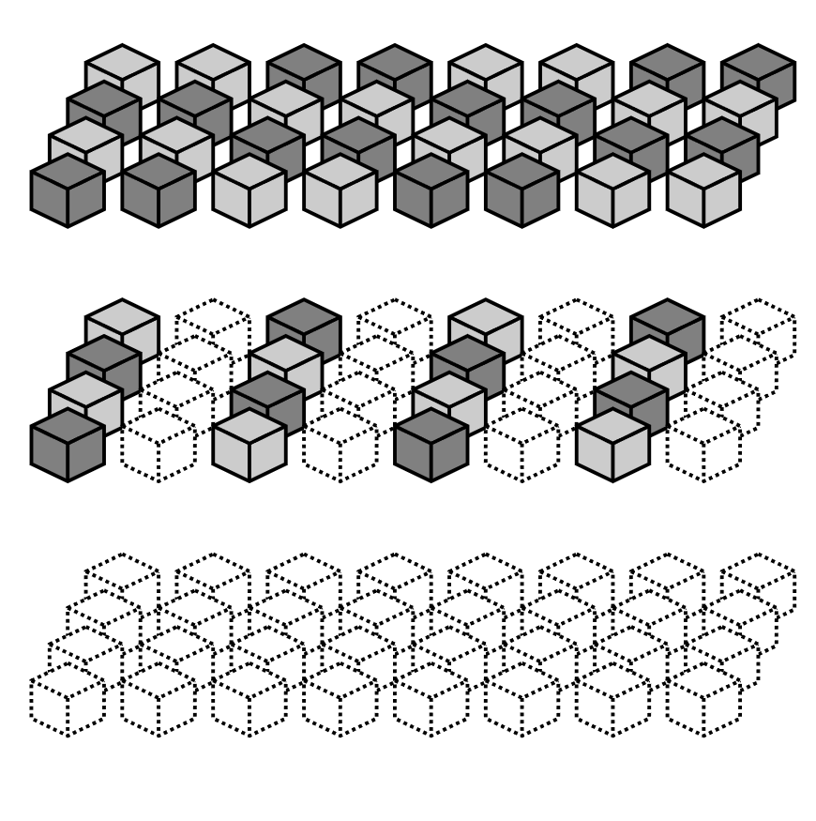
多匹配模式支持，可设置全动态、半动态、静态模式
静态模式
16个端口分别与2块SRAM绑定
不共享任何SRAM
中低速数据交换，读取延迟最低
半动态模式
16个端口分别与1块SRAM绑定
共享剩余的16块SRAM
适用于极端情况较少的大量数据交换，读取延迟较低
全动态模式
16个端口完全共享32块SRAM
适用于会出现极端情况的大量数据交换，读取延迟中等
1. 概述
2. 基本参数
3. 项目基本框架
4. 项目亮点

Slide 23
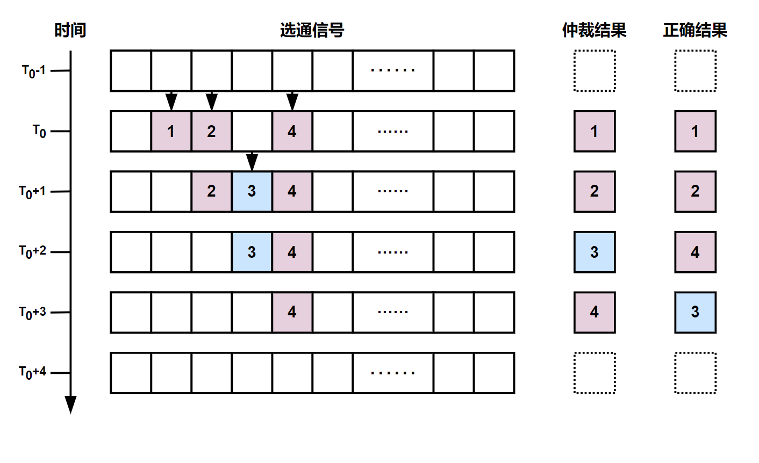
保障保序性，消除传统仲裁的缺陷
传统仲裁机制对于时间顺序不敏感
使得数据包读出顺序出错
没有“保序性”
1. 概述
2. 基本参数
3. 项目基本框架
4. 项目亮点

Slide 24
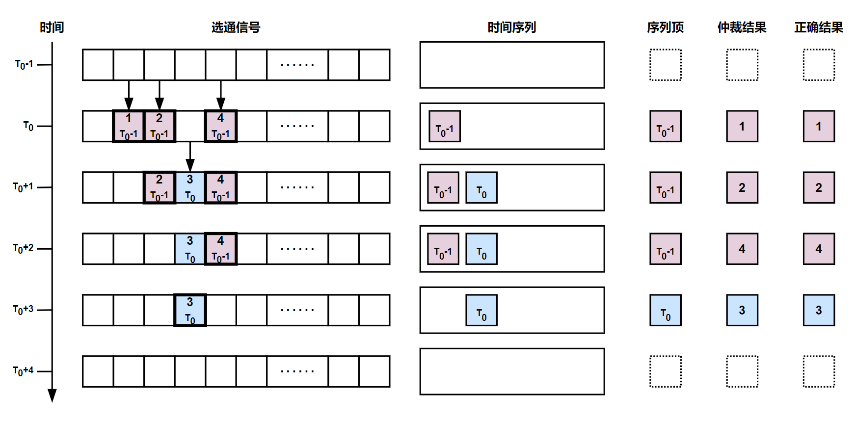
保障保序性，消除传统仲裁的缺陷
时间戳请求与时间序列
根据请求时间戳进行仲裁
逻辑简单，不会造成额外的时延
1. 概述
2. 基本参数
3. 项目基本框架
4. 项目亮点

Slide 25
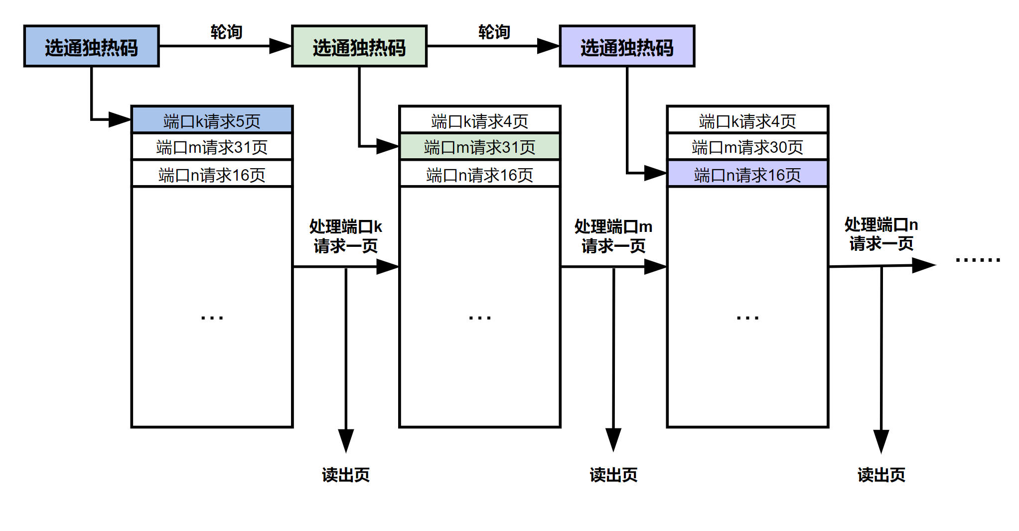
“安抚”读取机制，进一步降低读出延迟
轮流满足读出冲突端口的请求
每次读出一页，轮换到下个请求
使得ready拉高到获得有效数据（rd_vld拉高）的上限延时大幅降低
1. 概述
2. 基本参数
3. 项目基本框架
4. 项目亮点

Slide 26
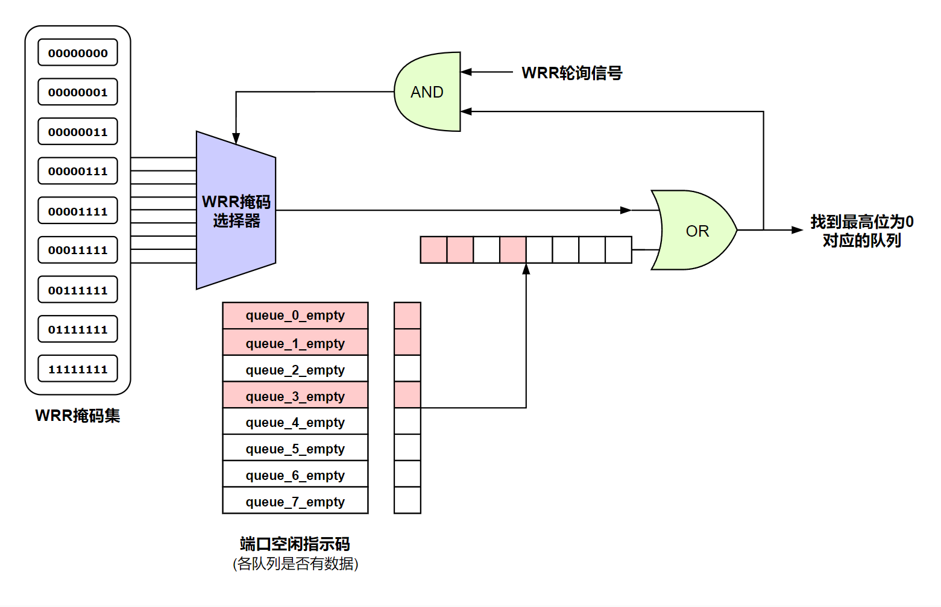
基于掩码集的无需复杂计算的快速WRR
只依赖掩码集选取逻辑的快速WRR
无需任何复杂计算（如加权运算、移位运算等）
预生成下一次读出数据包的队列号
1. 概述
2. 基本参数
3. 项目基本框架
4. 项目亮点

Slide 27
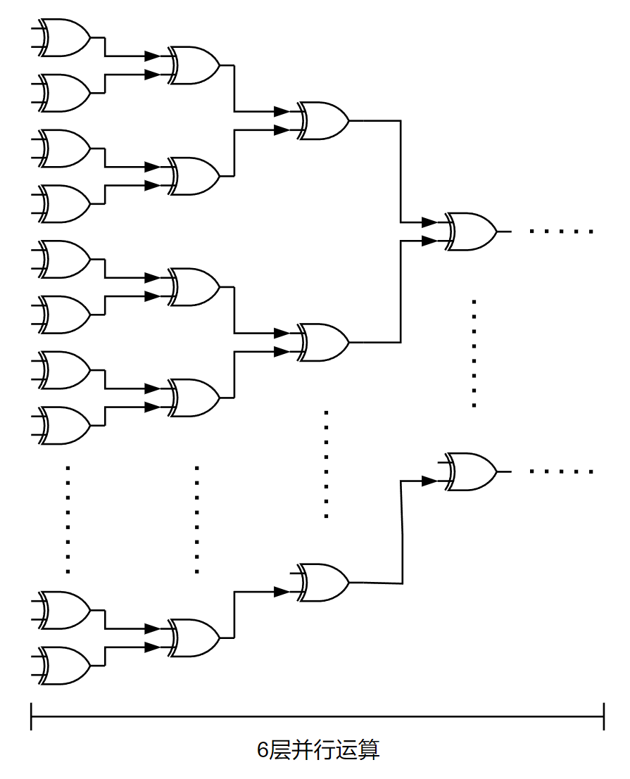
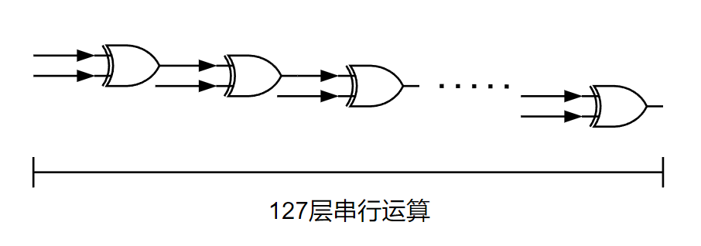
并行汉明校验，实现单周期编码解码
并行化异或运算的汉明校验
仅需6层XOR的时间，可视为组合逻辑
单周期内完成编码与解码
1. 概述
2. 基本参数
3. 项目基本框架
4. 项目亮点

Slide 28
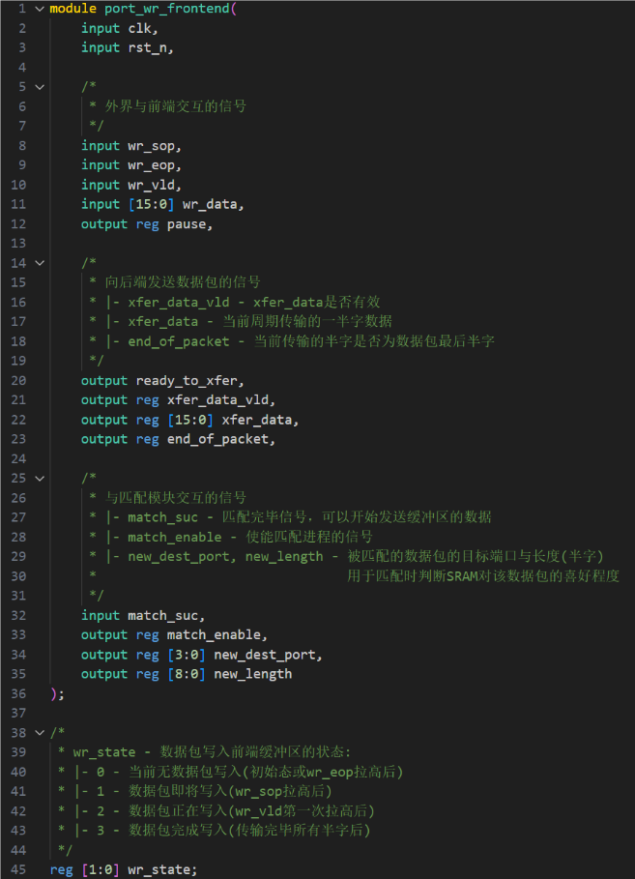
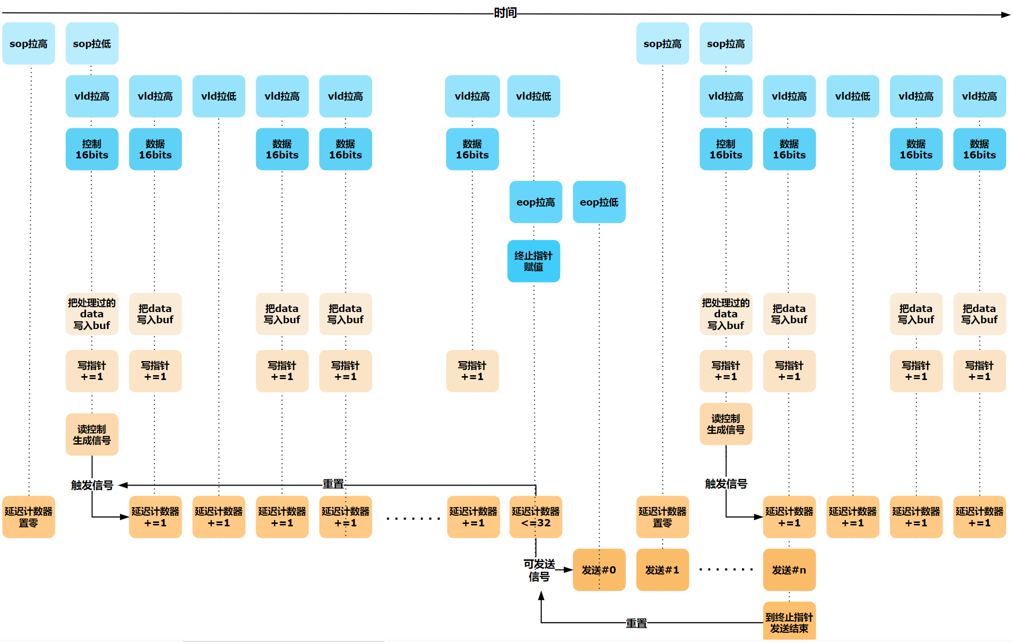
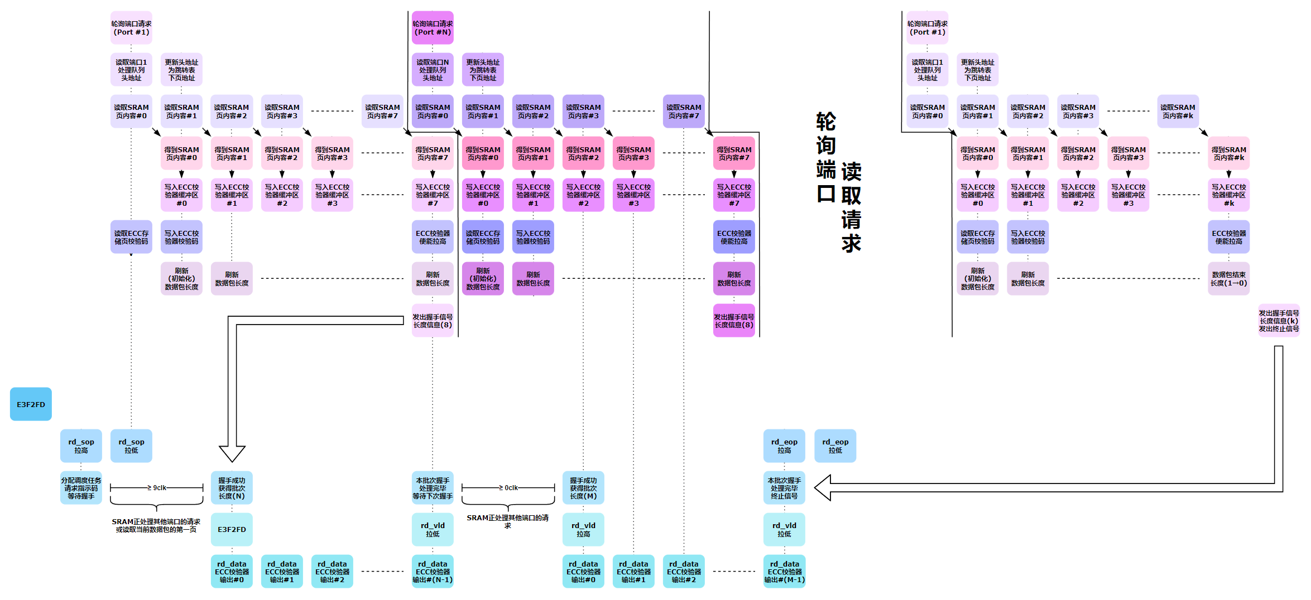
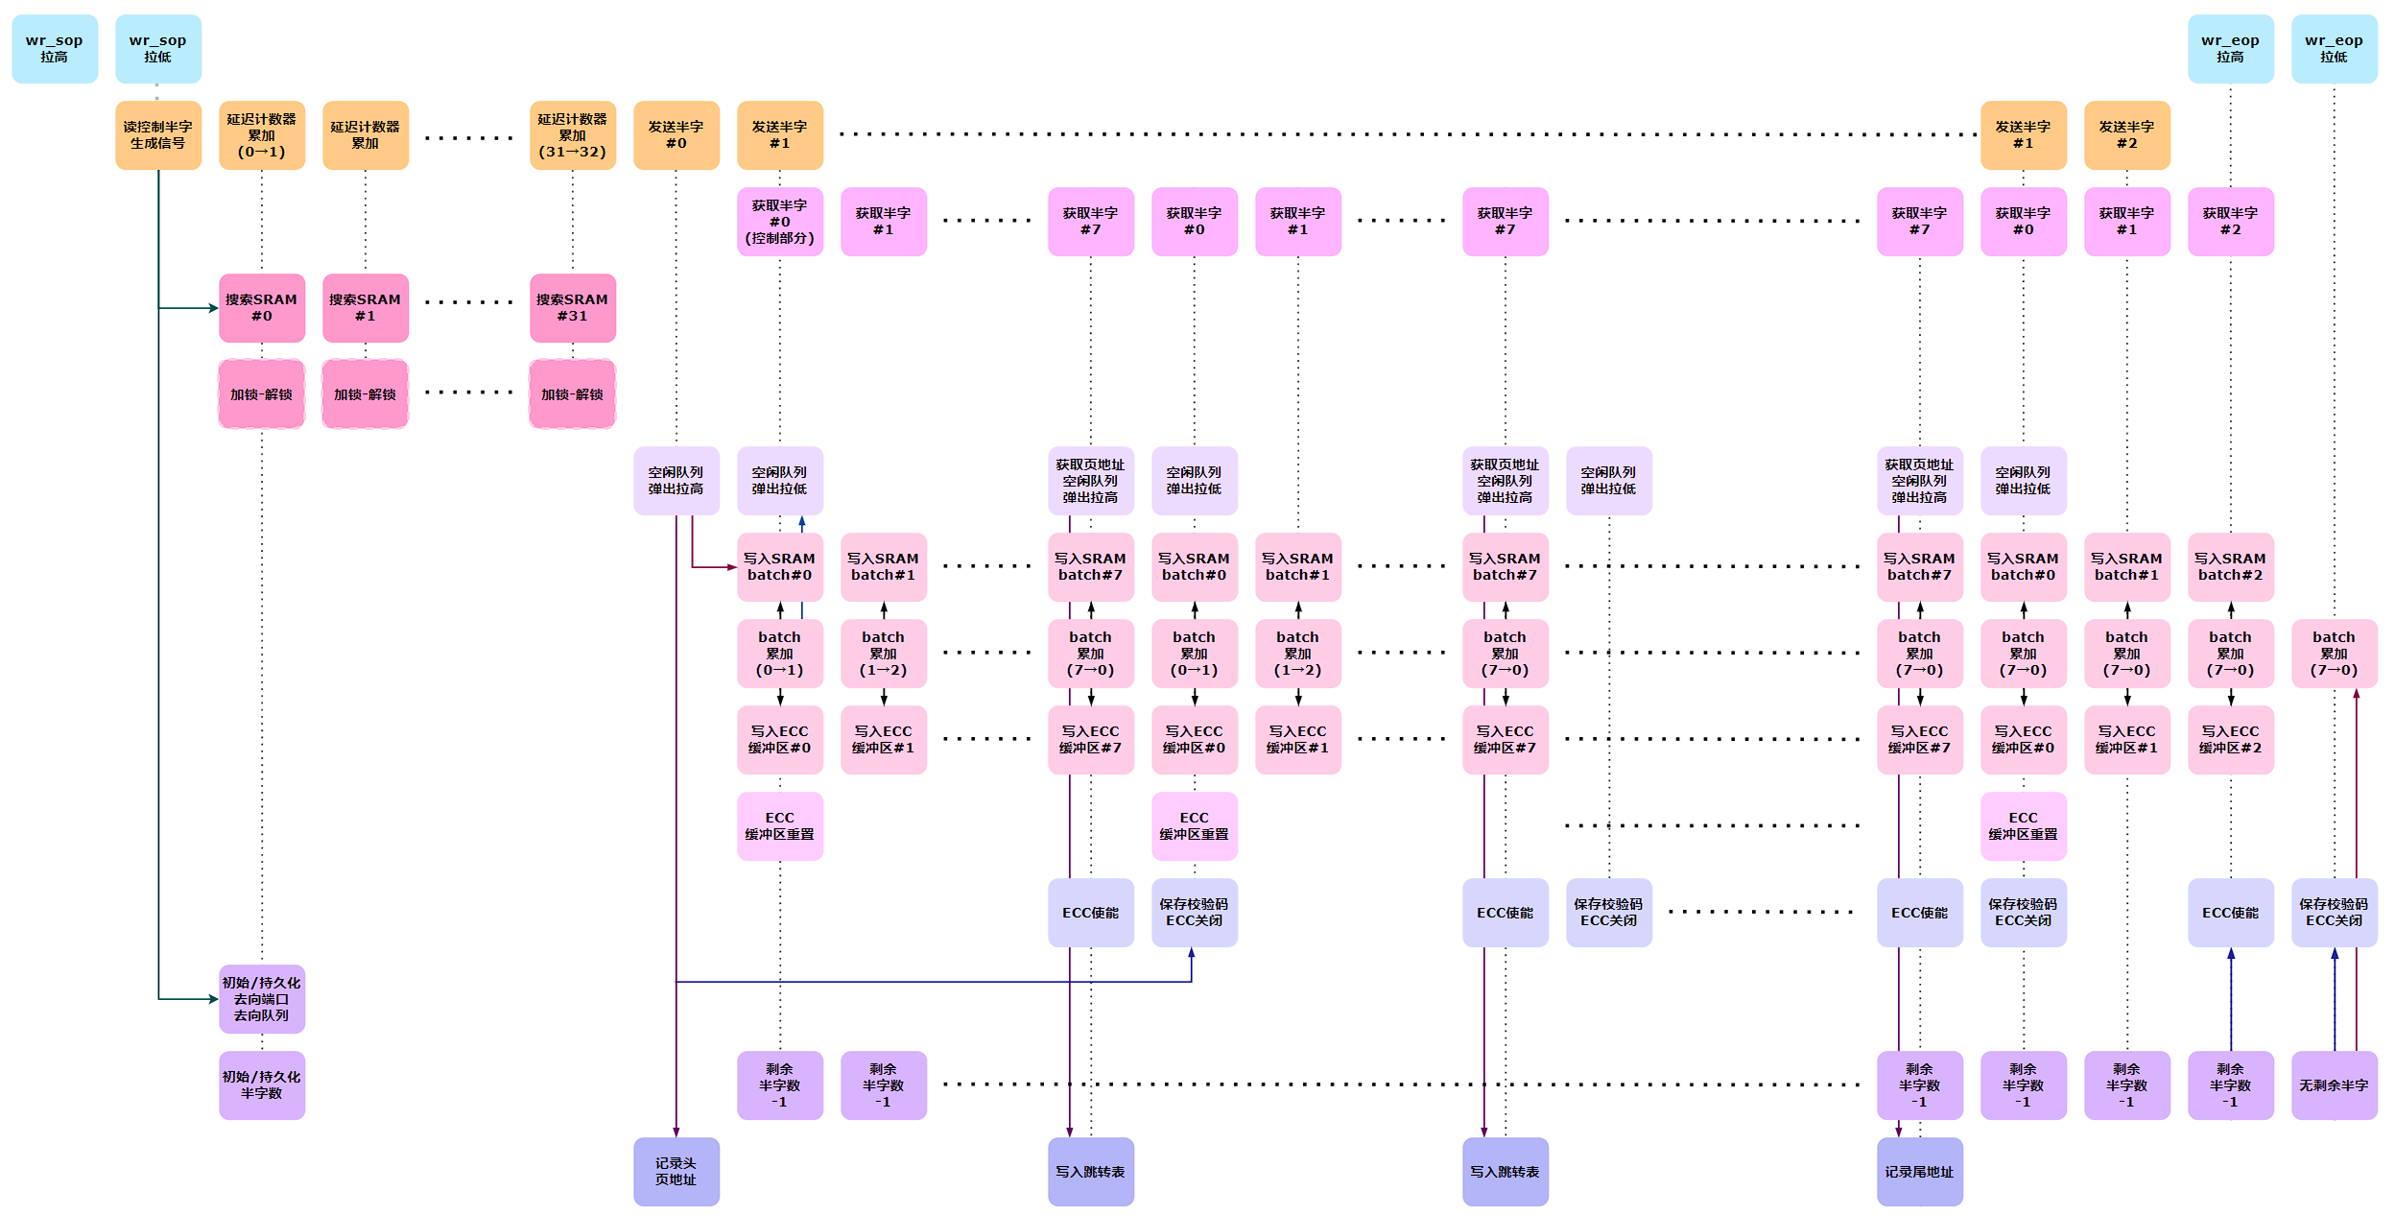
其他亮点
代码注释齐全，命名规范，逻辑状态机化
占用资源较大的结构全部RAM化，降低布线压力
机制流水线化，相邻请求可无间隔连续处理
严格衡量每一步逻辑复杂度，保障时序严谨性
采用feature验方式，使得Hydra在绝大多数情况下具有良好的鲁棒性
详细的技术文档，每个实现细节都有清晰说明
1. 概述
2. 基本参数
3. 项目基本框架
4. 项目亮点

Slide 29
模块介绍 hydra
5. 模块介绍
6. 接口与配置
7. 验证方法
8. 总结与展望

Slide 30
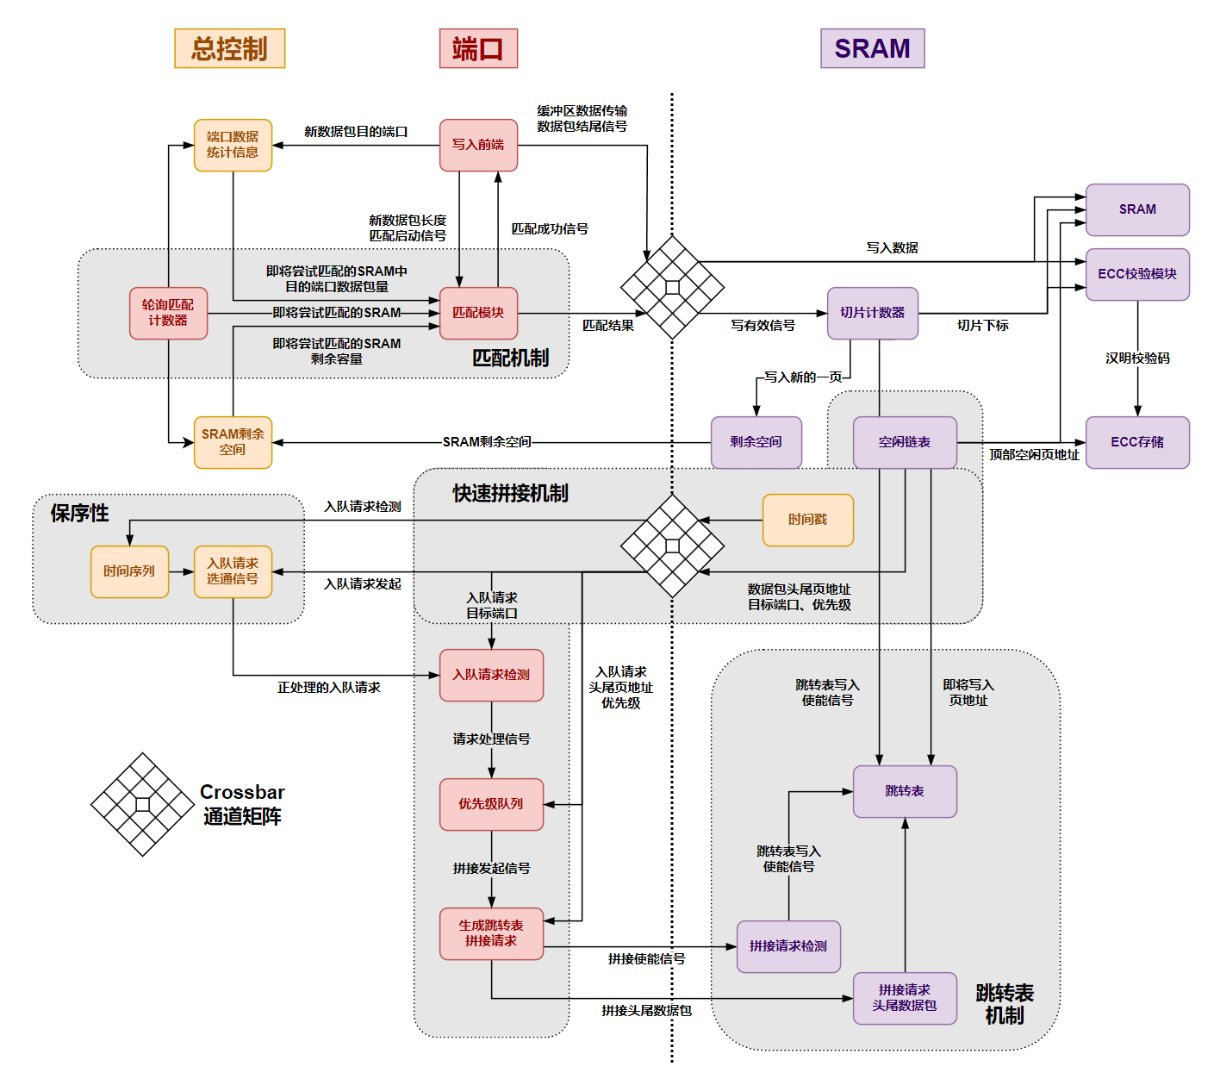
写入简化流程图
5. 模块介绍
6. 接口与配置
7. 验证方法
8. 总结与展望

Slide 31
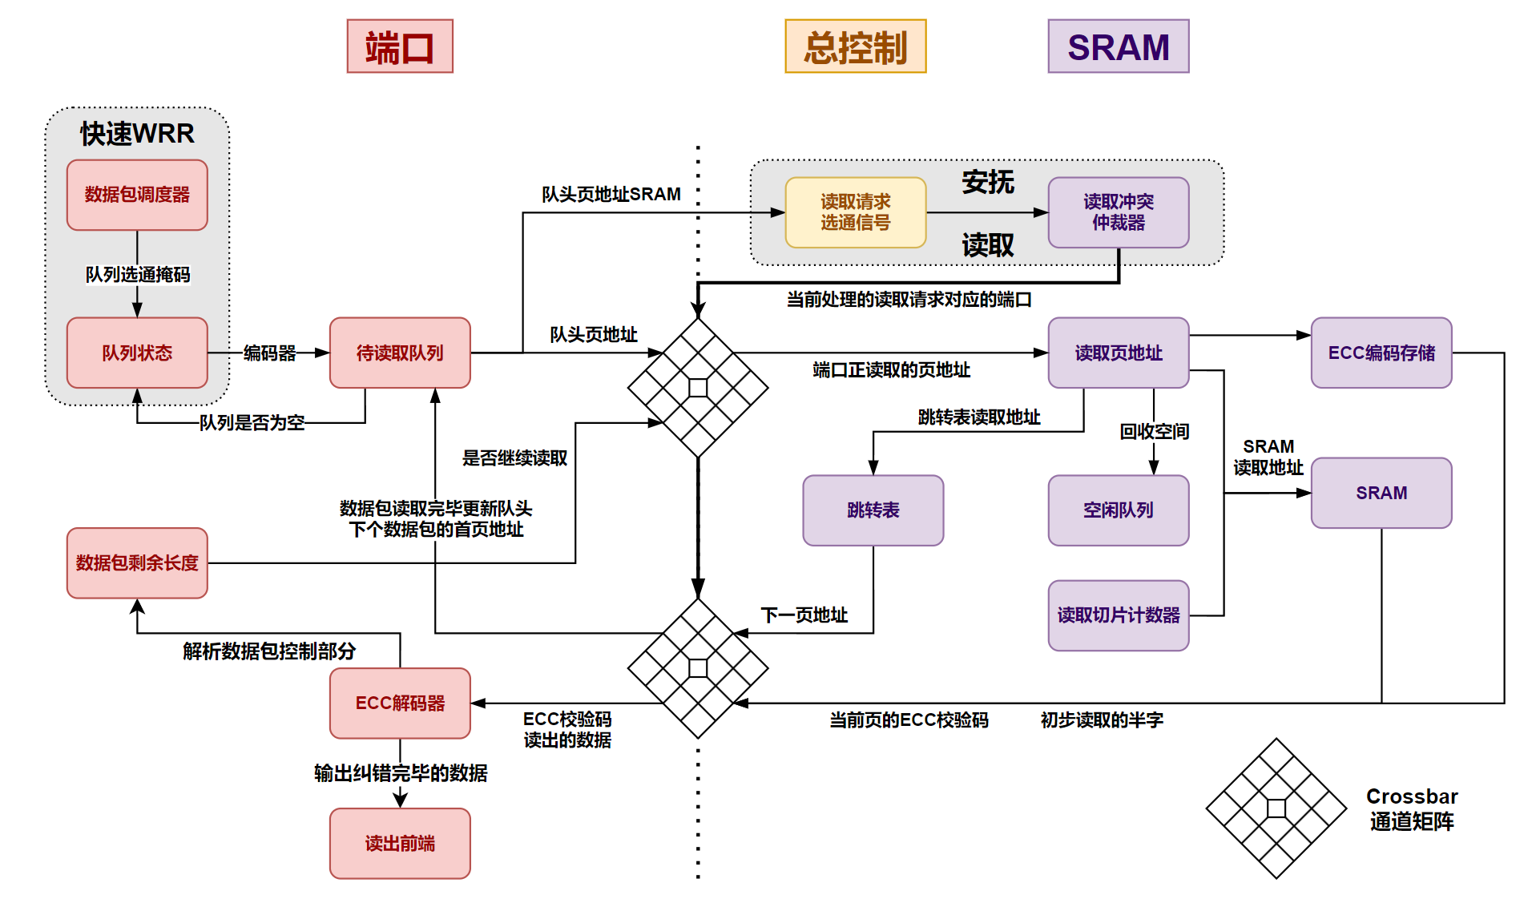
读出简化流程图
5. 模块介绍
6. 接口与配置
7. 验证方法
8. 总结与展望

Slide 32
读写IO
写入：
wr_sop：拉高1周期表示开始写入数据包
wr_eop：拉高1周期表示结束写入数据包
wr_vld：表示当前通过wr_data写入的一半字数据有效
wr_data：写入一半字数据的内容，仅在wr_vld为高的时候被认为有效
full：当所有SRAM被占用/满时拉高
almost_full：当所有SRAM均满足以下至少一个条件时拉高：被占用/写满剩余空间少于25%
pause：当前端口缓冲区被占满或上个包已写入缓冲区完毕，但仍处于超时匹配时拉高
5. 模块介绍
6. 接口与配置
7. 验证方法
8. 总结与展望

Slide 33
读写IO
读出：
ready：请求读出一个数据包的信号
rd_sop：拉高1周期表示开始写入数据包
rd_eop：拉高1周期表示结束写入数据包
rd_vld：表示当前通过rd_data写入的一半字数据有效
rd_data：写入一半字数据的内容，仅在rd_vld为高的时候被认为有效
5. 模块介绍
6. 接口与配置
7. 验证方法
8. 总结与展望

Slide 34
配置IO
wrr_enable：使能端口WRR调度
match_mode：缓存分配模式
0-静态分配
1-半动态分配
2/3-全动态分配
match_threshold：匹配阈值
静态分配 = 0
半动态分配 < 16
全动态分配 < 30
5. 模块介绍
6. 接口与配置
7. 验证方法
8. 总结与展望

Slide 35
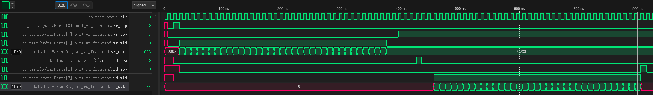
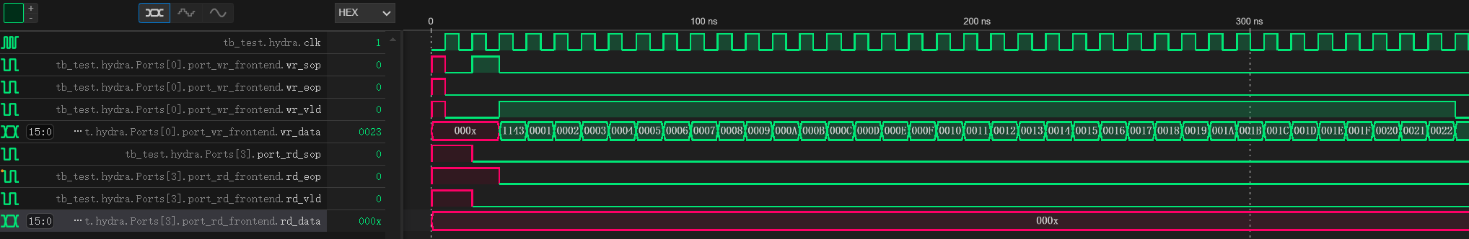
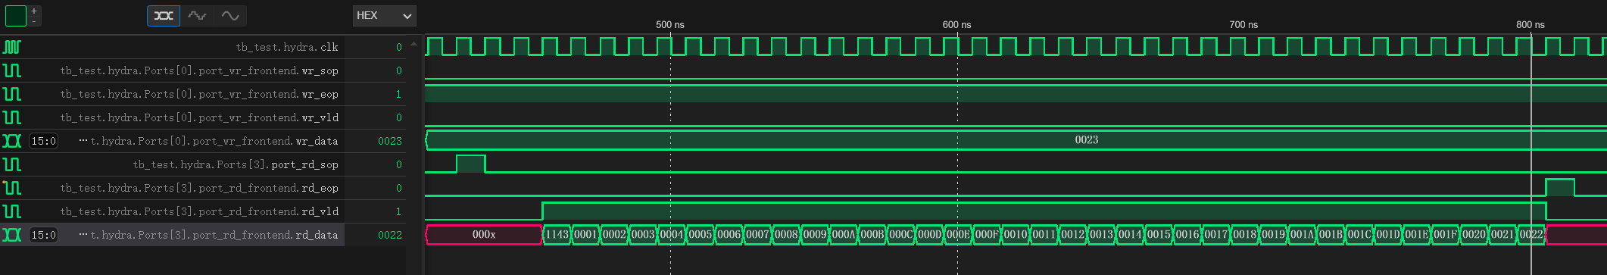
行为级仿真 Feature验证 单数据包读写
5. 模块介绍
6. 接口与配置
7. 验证方法
8. 总结与展望

Slide 36
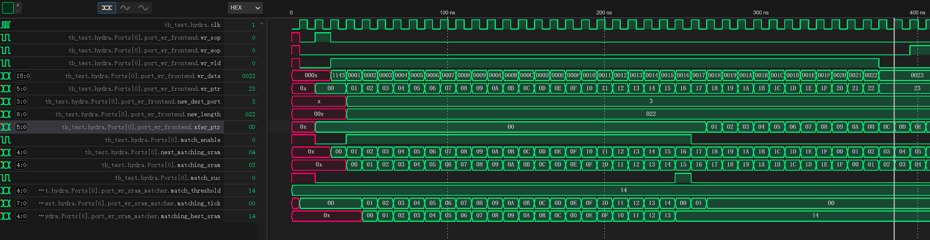
行为级仿真 Feature验证 前端缓冲与匹配过程
5. 模块介绍
6. 接口与配置
7. 验证方法
8. 总结与展望

Slide 37
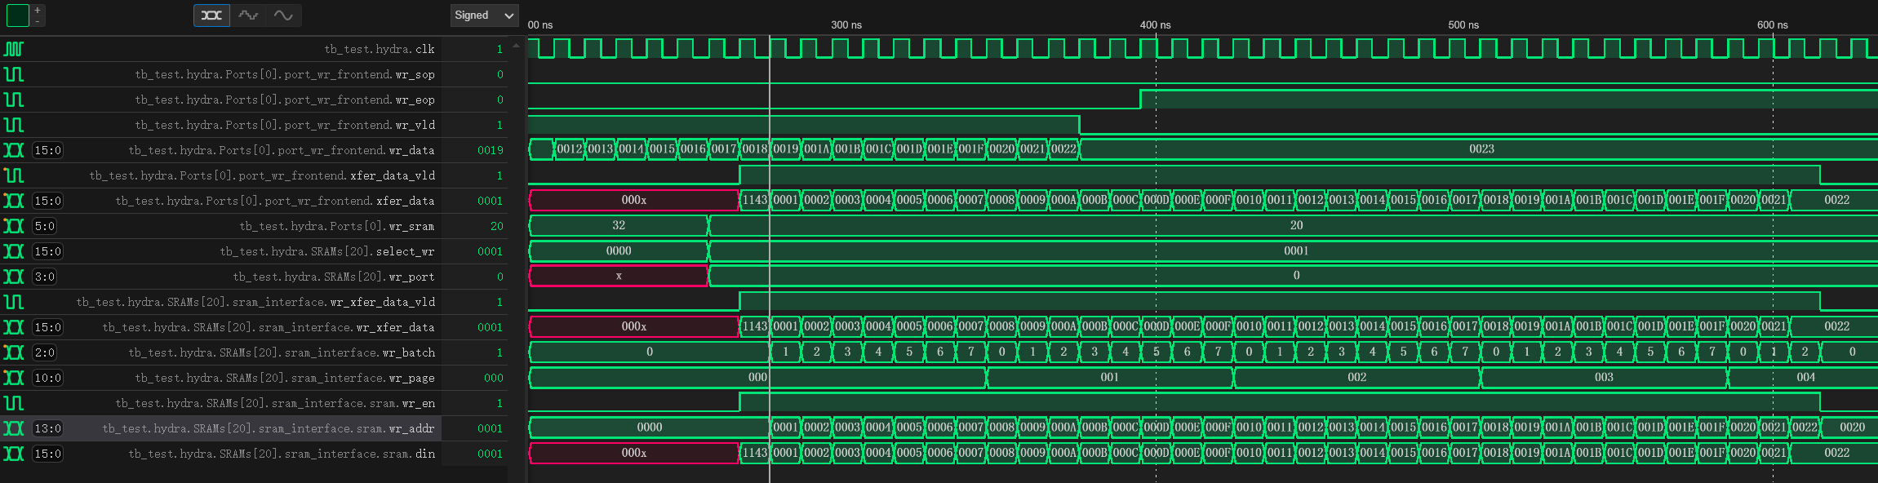
行为级仿真 Feature验证 前端传输数据
5. 模块介绍
6. 接口与配置
7. 验证方法
8. 总结与展望

Slide 38
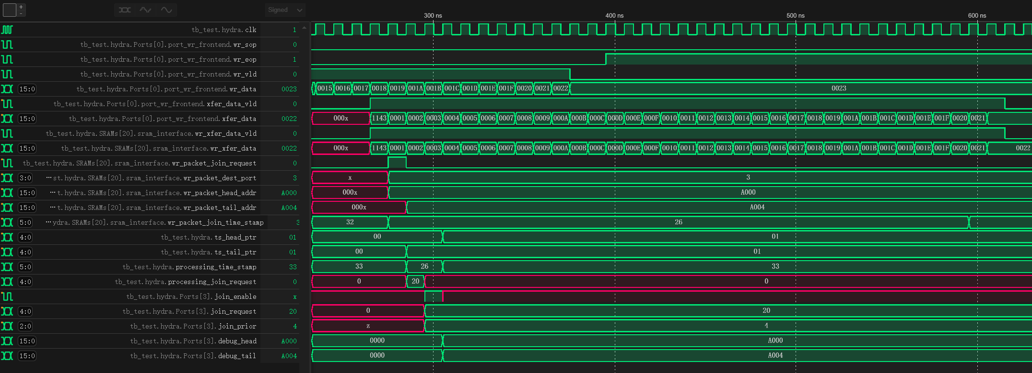
行为级仿真 Feature验证 入队请求的生成与时间序列管理
5. 模块介绍
6. 接口与配置
7. 验证方法
8. 总结与展望

Slide 39
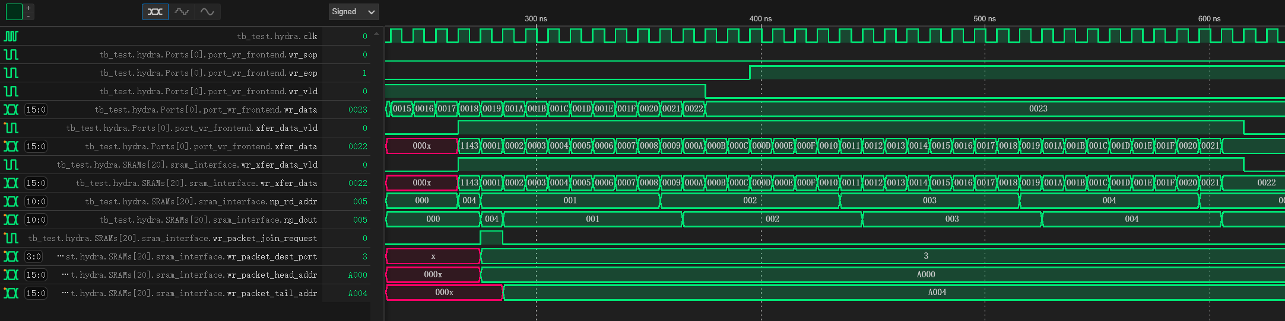
行为级仿真 Feature验证 基于尾部预测的快速拼接
5. 模块介绍
6. 接口与配置
7. 验证方法
8. 总结与展望

Slide 40
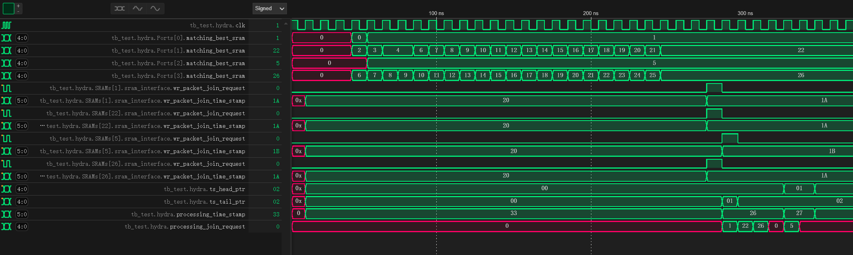
行为级仿真 Feature验证 多数据包的保序性
5. 模块介绍
6. 接口与配置
7. 验证方法
8. 总结与展望

Slide 41
行为级仿真 Feature验证 基于快速拼接的无延迟/提前读取
5. 模块介绍
6. 接口与配置
7. 验证方法
8. 总结与展望

Slide 42
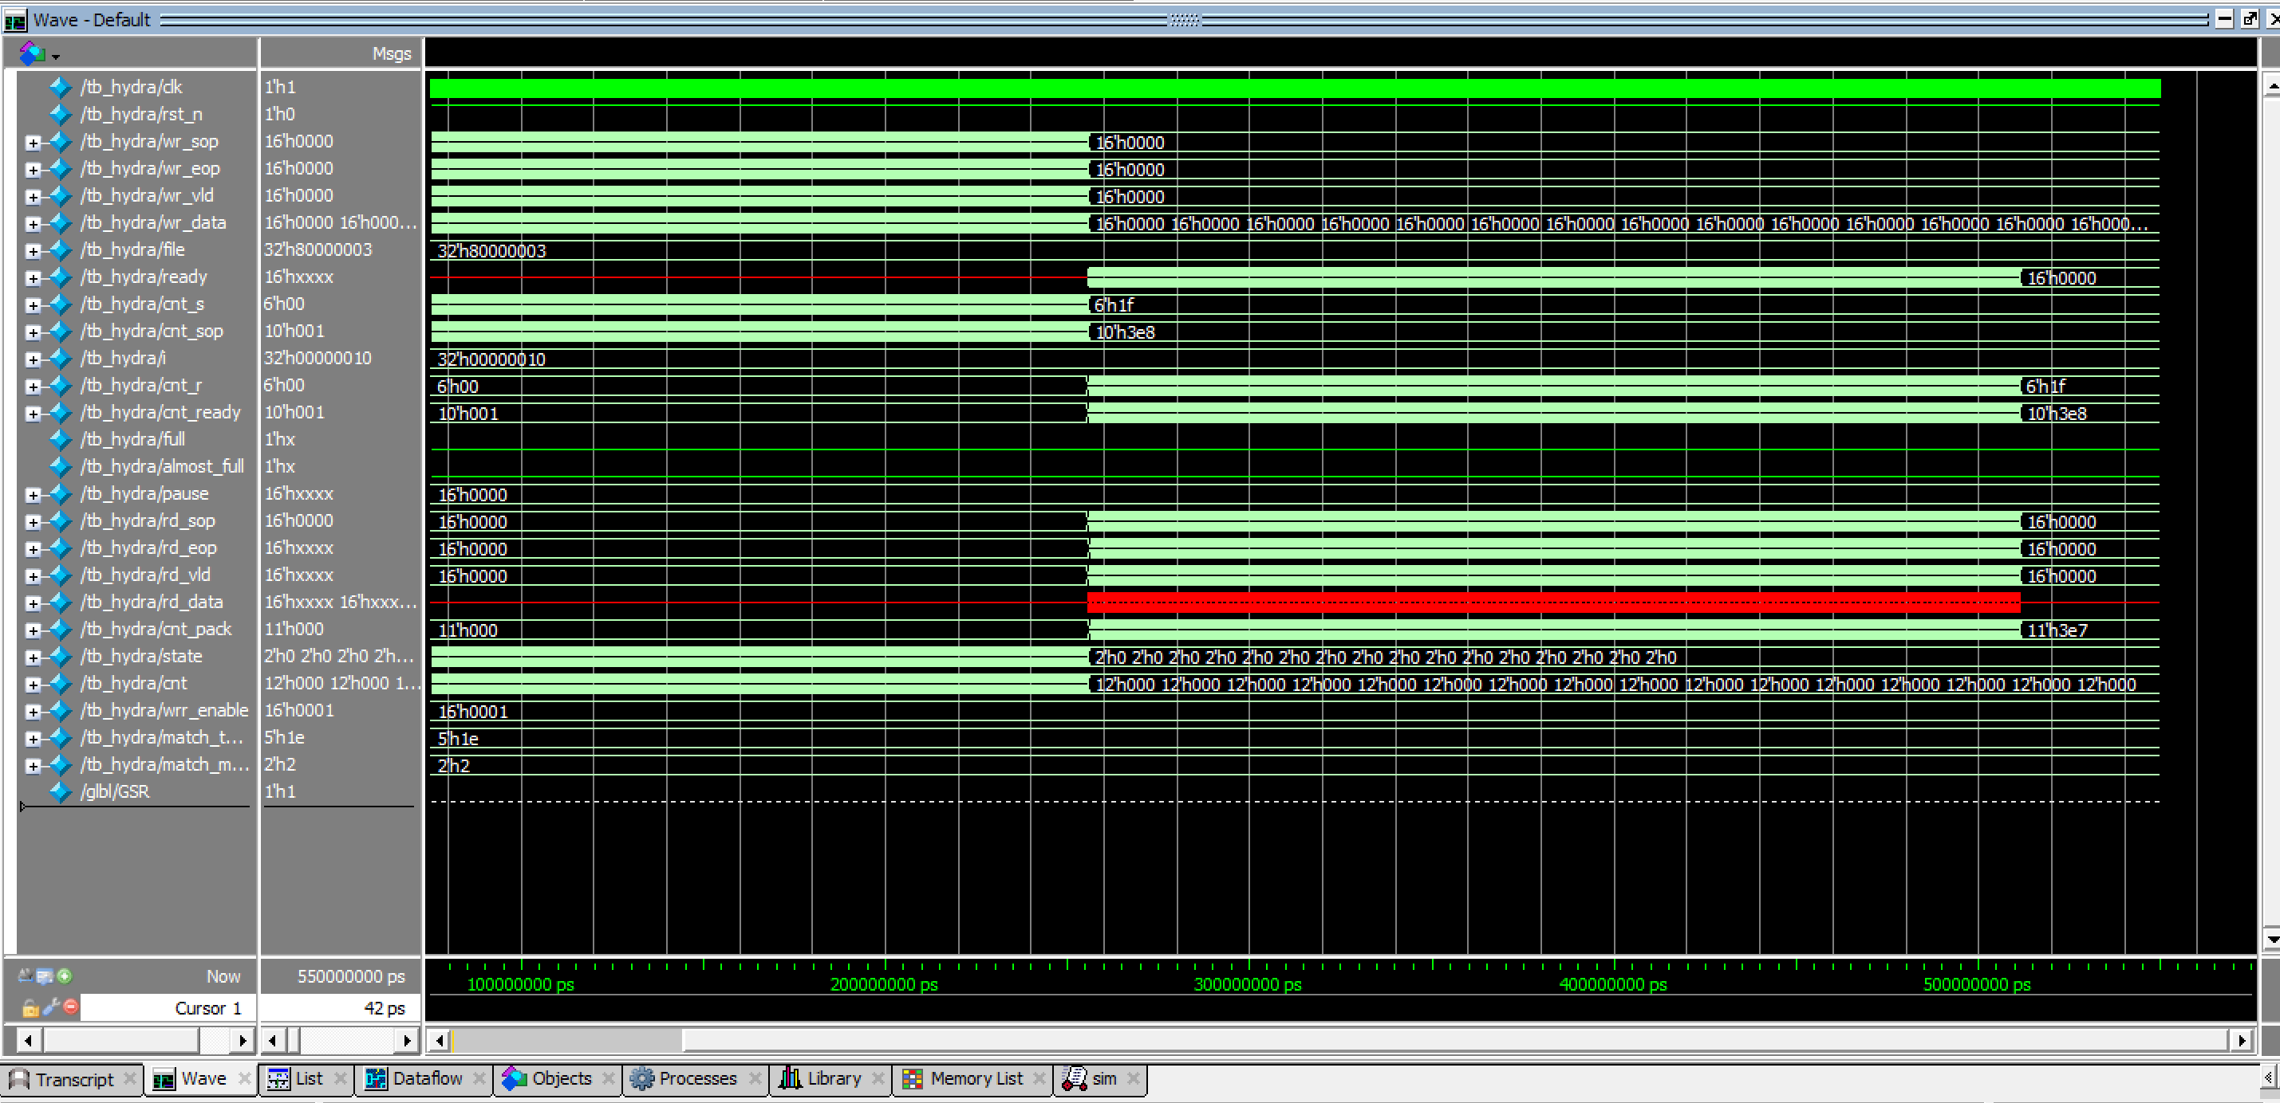
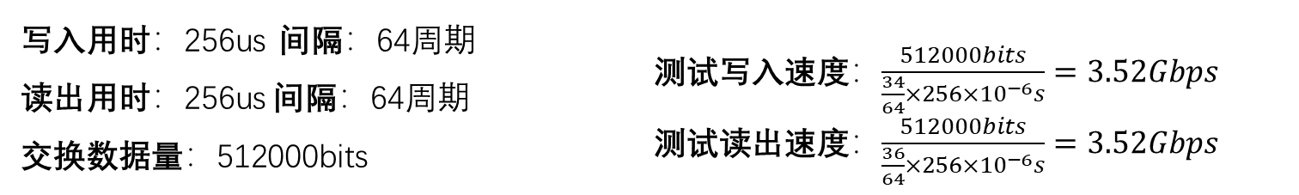
行为级仿真 压力测试
单端口线性映射写入1000个64字节数据包并完全读出
写入用时：256us 间隔：64周期
读出用时：256us 间隔：64周期
交换数据量：512000bits
测试写入速度：$\frac{512000bits}{\frac{34}{64}×256×{10}^{−6}s}=3.52Gbps$
测试读出速度：$\frac{512000bits}{\frac{36}{64}×256×{10}^{−6}s}=3.52Gbps$
5. 模块介绍
6. 接口与配置
7. 验证方法
8. 总结与展望

Slide 43
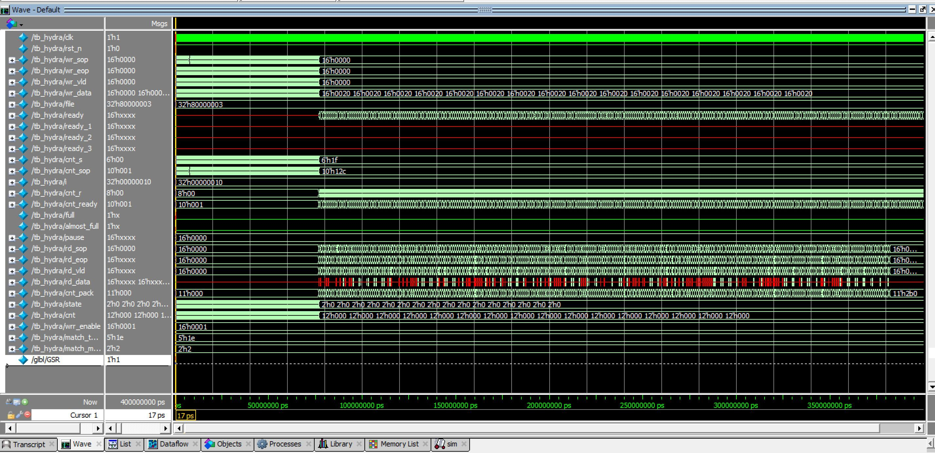
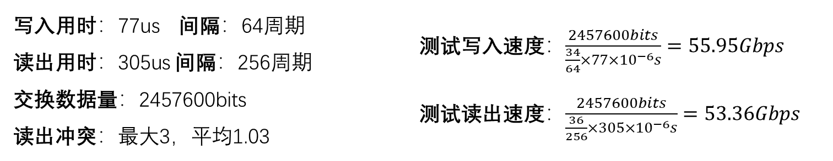
行为级仿真 压力测试
16个端口同时线性映射写入共4800个64字节数据包并完全读出
写入用时：77us 间隔：64周期
读出用时：305us 间隔：256周期
交换数据量：2457600bits
读出冲突：最大3，平均1.03
测试写入速度：$\frac{2457600bits}{\frac{34}{64}×77×{10}^{−6}s}=55.95Gbps$
测试读出速度：$\frac{2457600bits}{\frac{36}{256}×305×{10}^{−6}s}=53.36Gbps$
5. 模块介绍
6. 接口与配置
7. 验证方法
8. 总结与展望

Slide 44
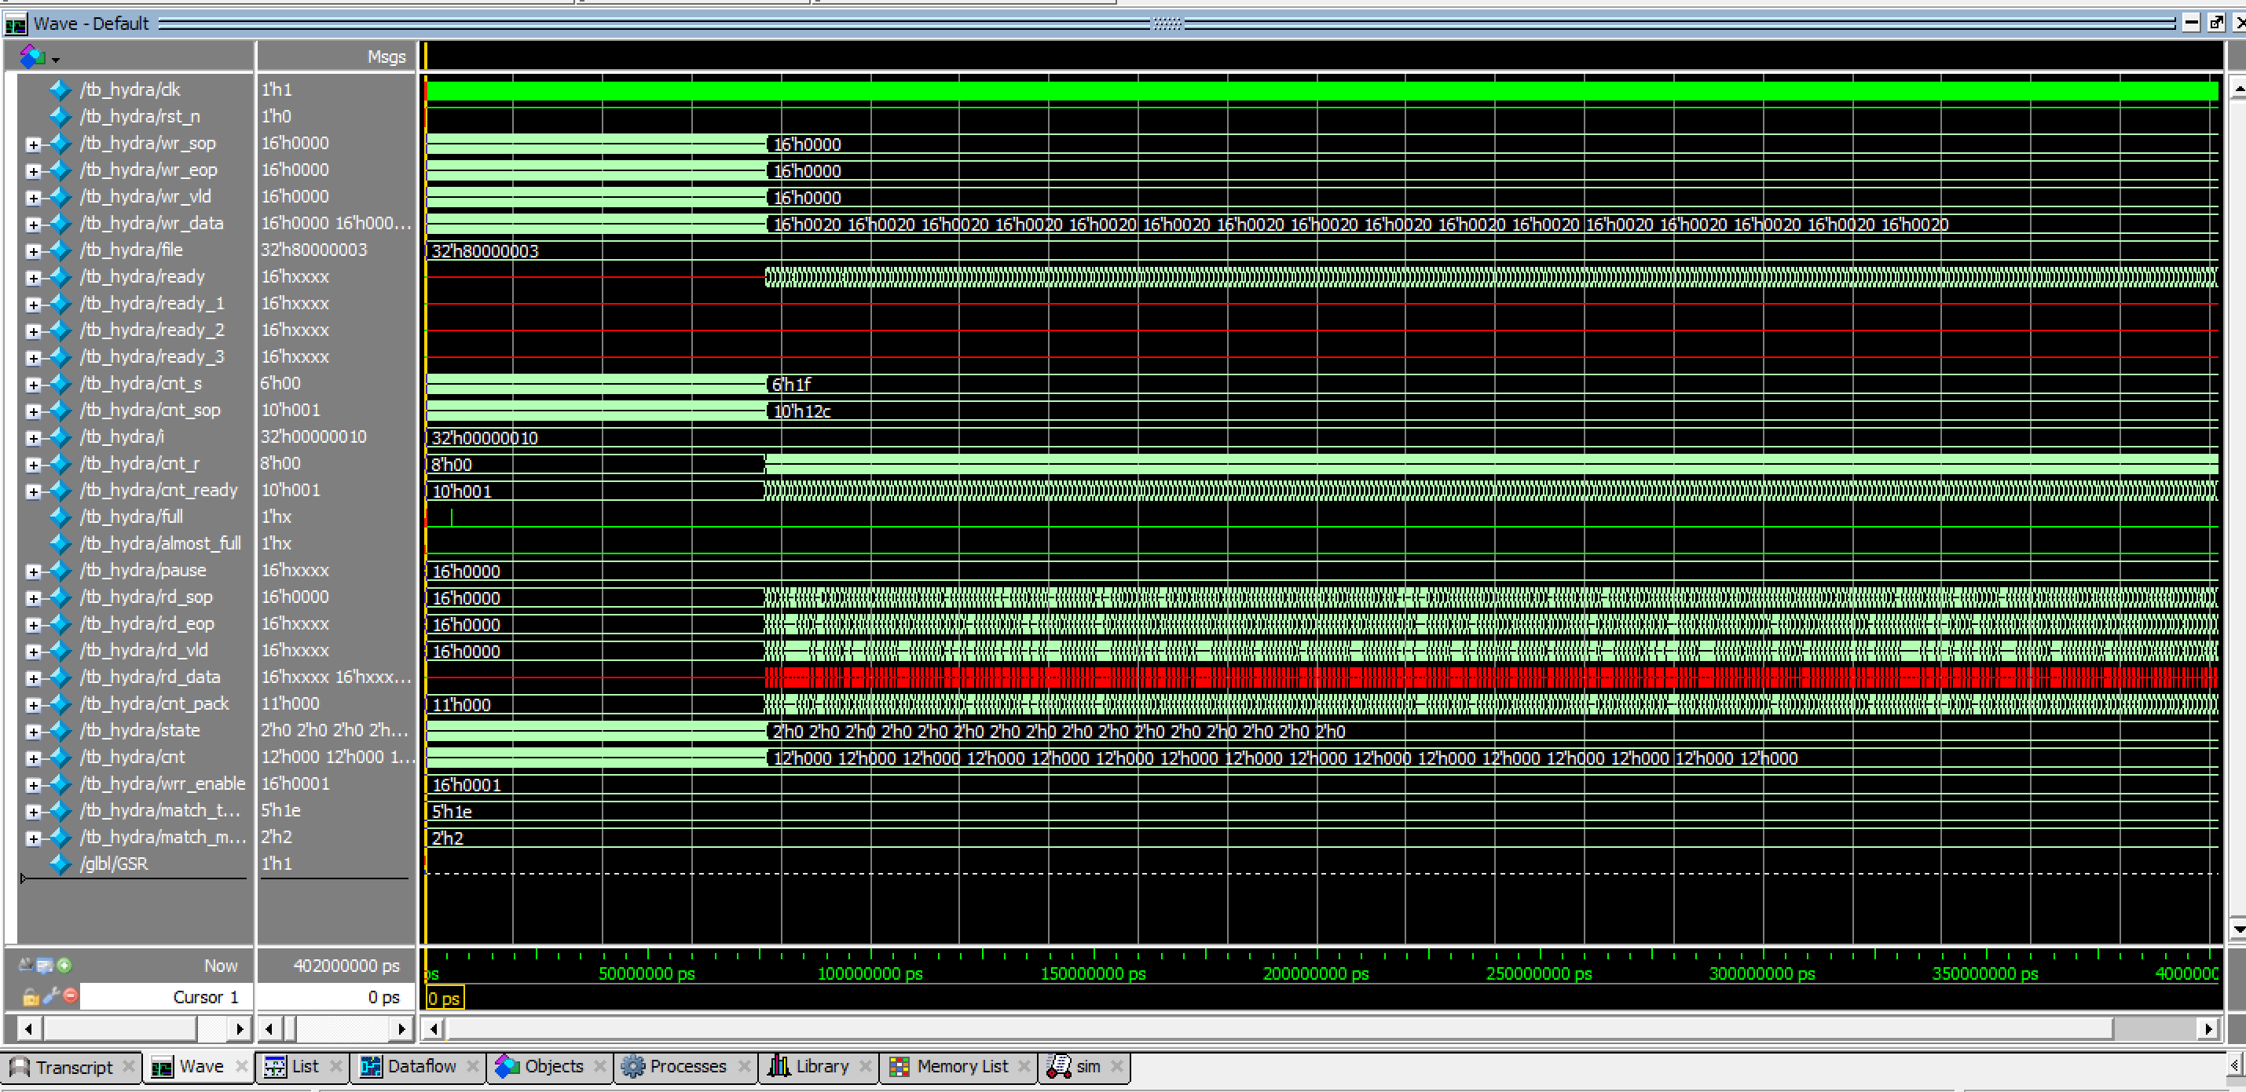
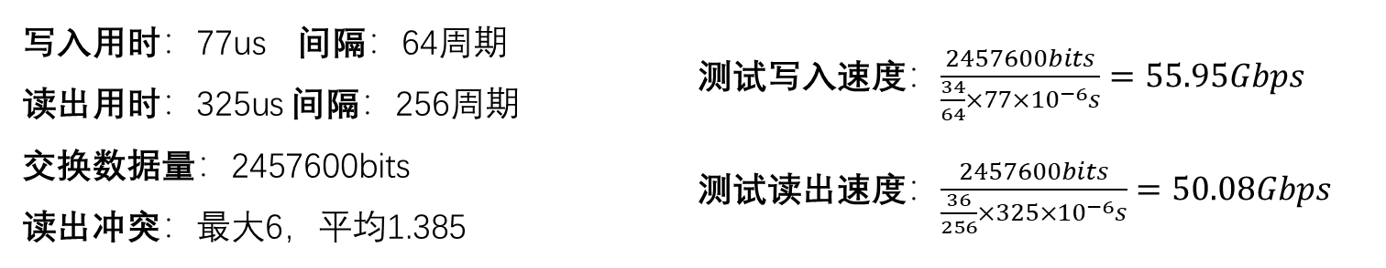
行为级仿真 压力测试
16个端口同时随机映射写入共4800个64字节数据包并完全读出
写入用时：77us 间隔：64周期
读出用时：325us 间隔：256周期
交换数据量：2457600bits
读出冲突：最大6，平均1.385
测试写入速度：$\frac{2457600bits}{\frac{34}{64}×77×{10}^{−6}s}=55.95Gbps$
测试读出速度：$\frac{2457600bits}{\frac{36}{256}×325×{10}^{−6}s}=50.08Gbps$
5. 模块介绍
6. 接口与配置
7. 验证方法
8. 总结与展望

Slide 45
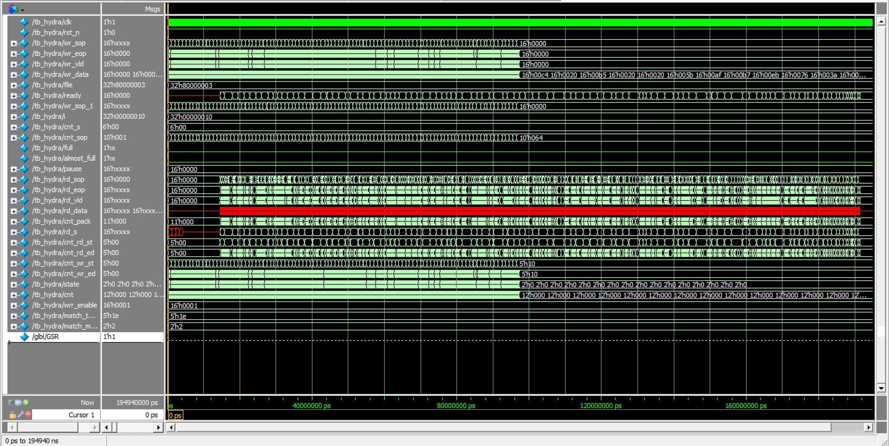
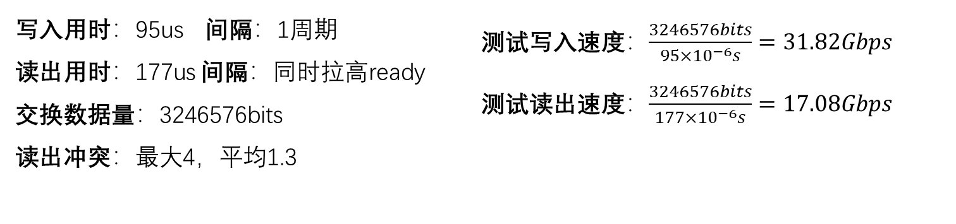
行为级仿真 压力测试
16个端口同时随机映射写入共1600个随机长度数据包并完全读出
写入用时：95us 间隔：1周期
读出用时：177us 间隔：同时拉高ready
交换数据量：3246576bits
读出冲突：最大4，平均1.3
测试写入速度：$\frac{3246576bits}{95×{10}^{−6}s}=31.82Gbps$
测试读出速度：$\frac{3246576bits}{177×{10}^{−6}s}=17.08Gbps$
5. 模块介绍
6. 接口与配置
7. 验证方法
8. 总结与展望

Slide 46
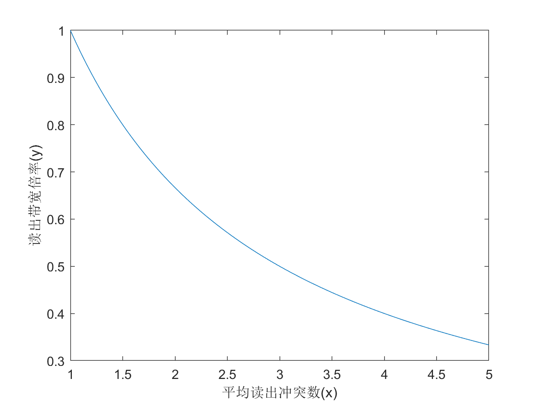
行为级仿真 压力测试
读出带宽倍率和平均读取冲突数的关系
5. 模块介绍
6. 接口与配置
7. 验证方法
8. 总结与展望

Slide 47
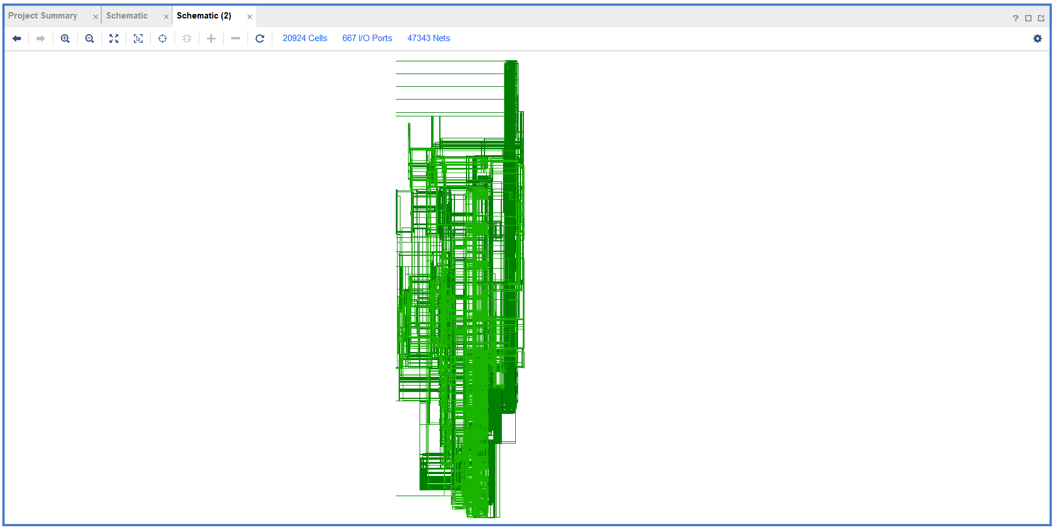
RTL级仿真 电路图
5. 模块介绍
6. 接口与配置
7. 验证方法
8. 总结与展望

Slide 48


硬件实现验证 综合布线
5. 模块介绍
6. 接口与配置
7. 验证方法
8. 总结与展望

Slide 49



硬件实现验证 综合布线
5. 模块介绍
6. 接口与配置
7. 验证方法
8. 总结与展望

Slide 50


硬件实现验证 单模块FPGA验证
5. 模块介绍
6. 接口与配置
7. 验证方法
8. 总结与展望

Slide 51

优点与不足
优点
不足
5. 模块介绍
完全动态分配内存，各端口、队列数据量无限制
引入数据结构与算法思想，降低逻辑复杂度
引入页表管理的思想，划分SRAM，简化管理逻辑
时序性良好，使用跳转表替代时序性差的位图，各模块机制流水化
偏好性存储降低读取延迟，使得大多数情况下端口读取带宽可以达到最大值
在有可用SRAM时保证端口写入带宽总为最大值
极大压缩模块的存储资源占用
极低的读写延迟，在写入未完毕时即可开始读出
代码风格良好，严格遵循命名规范，注释清晰
……
Crossbar架构布线压力稍大
6. 接口与配置
7. 验证方法
颗粒划分SRAM会导致浪费
8. 总结与展望
$$\frac{1}{512−32+1}∙\sum_{k=32}^{512}{\frac{k}{8∙\left\lceil \frac{k}{8}\right\rceil }×100\%=}98.064\%$$
$$\frac{1}{128−32+1}∙\sum_{k=32}^{128}{\frac{k}{8∙\left\lceil \frac{k}{8}\right\rceil }×100\%=95.219\%}$$

Slide 52
未来开发计划
A
进一步优化读写延迟
B
更全面的压力测试
5. 模块介绍
继续简化读写逻辑，降低传输延迟XD
改良快速拼接机制，降低入队拼接延迟C
模拟更加极端的情况，测试时间更长、吞吐量更高
编写全自动压力测试脚本，高级语言按照测试策略随机生成输入数据，testbench读取输入数据并保存模块输出至文件，高级语言再读取输出文件进行对拍
6. 接口与配置
7. 验证方法
C
模拟现实应用中的文件传输
D
继续提升代码质量
使用模块同时传输多个大文件，并比对前后传输结果
设置系统仪表盘，更加方便地观测SRAM、端口内部状态和彼此连接关系
进一步整理代码，丰富注释
8. 总结与展望

Slide 53
恳请各位评委批评指正
队伍编号：CICC1651
队伍名称：HYDRA
队长：严大粟
队员：严大粟 鲁毅轩 李泊含

